Slide 1
جزيئات HLA في عمليات الزرع والمناعة الذاتية ومكافحة العدوى.
مغامرة القصة المصوّرة
HLA molecules in transplantation, autoimmunity and infection control.
A comic Book adventure.
By
Eric Reits and Jacques Neefjes
Translated by Angela el Hebieshy. Original text : https://doi.org/10.1111/tan.14626
Department of Cell and Chemical Biology, ONCODE Institute, Leiden University Medical Centre LUMC, The Netherlands

Slide 2
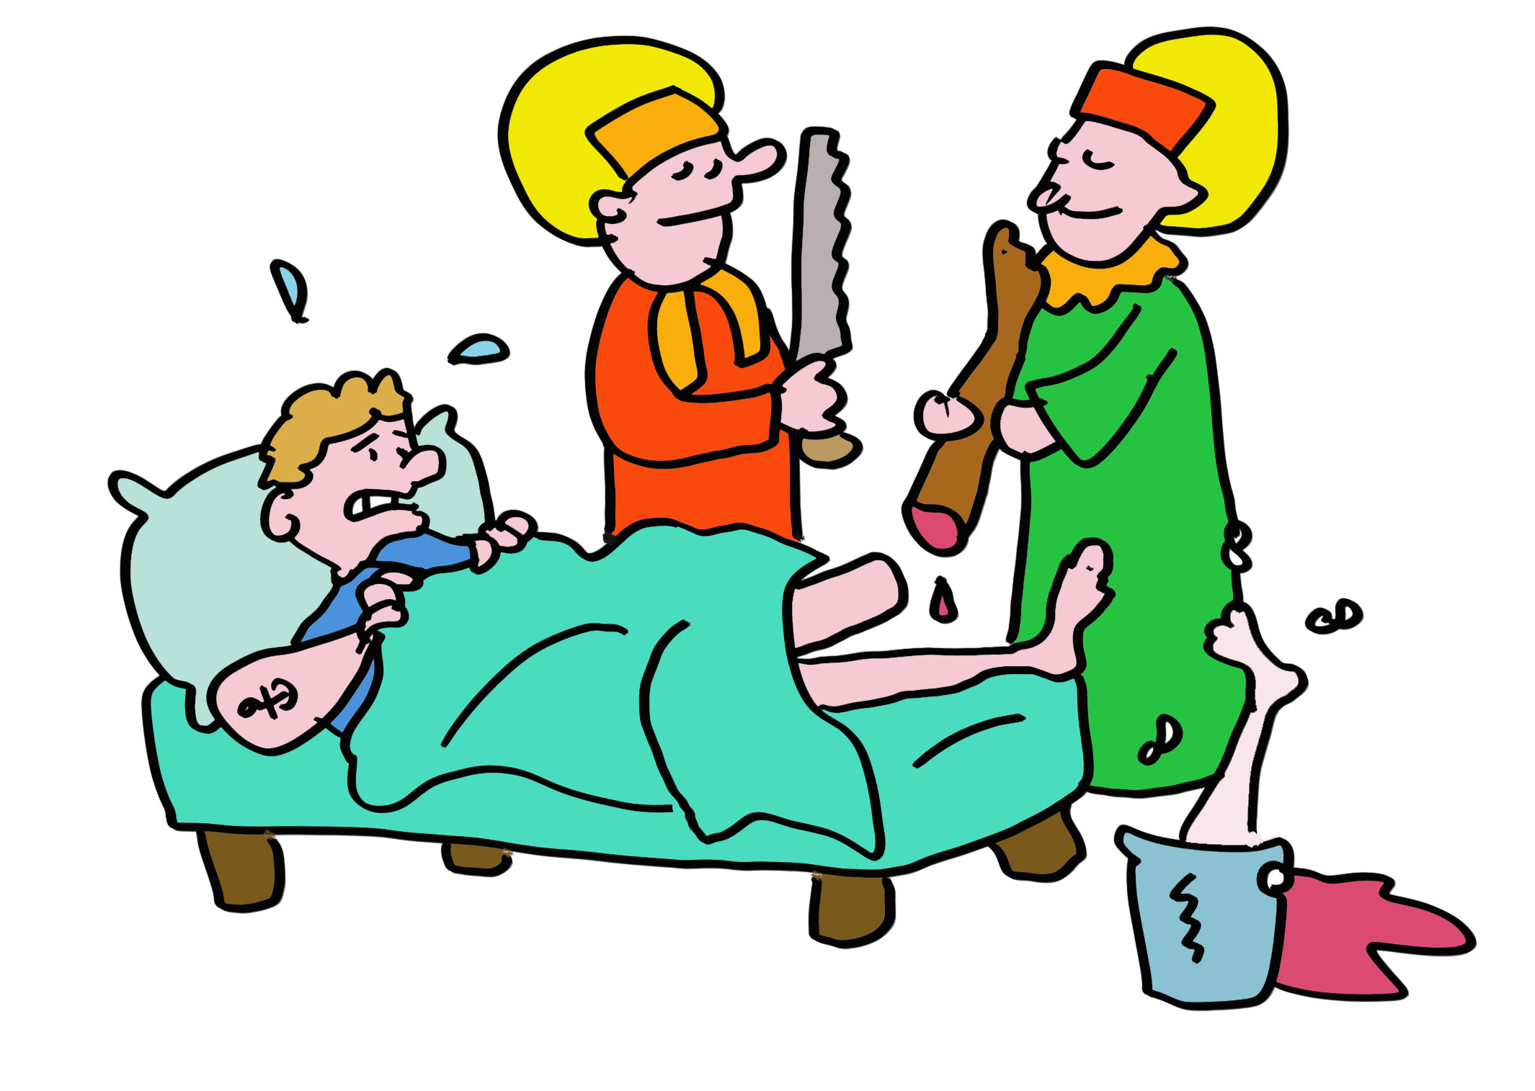
Slide 1
منذ حوالي 1900 عام ، أجرى شقيقان وطبيبان عربيان قُزما ودميان أول عملية زرع معروفة ، واستبدلوا ساق بالغرغرينا لتاجربساق عبده. مصير العبد مجهول في التاريخ ، لكن من غير المحتمل أن يكون تبرعًا طوعيًا.

Slide 3
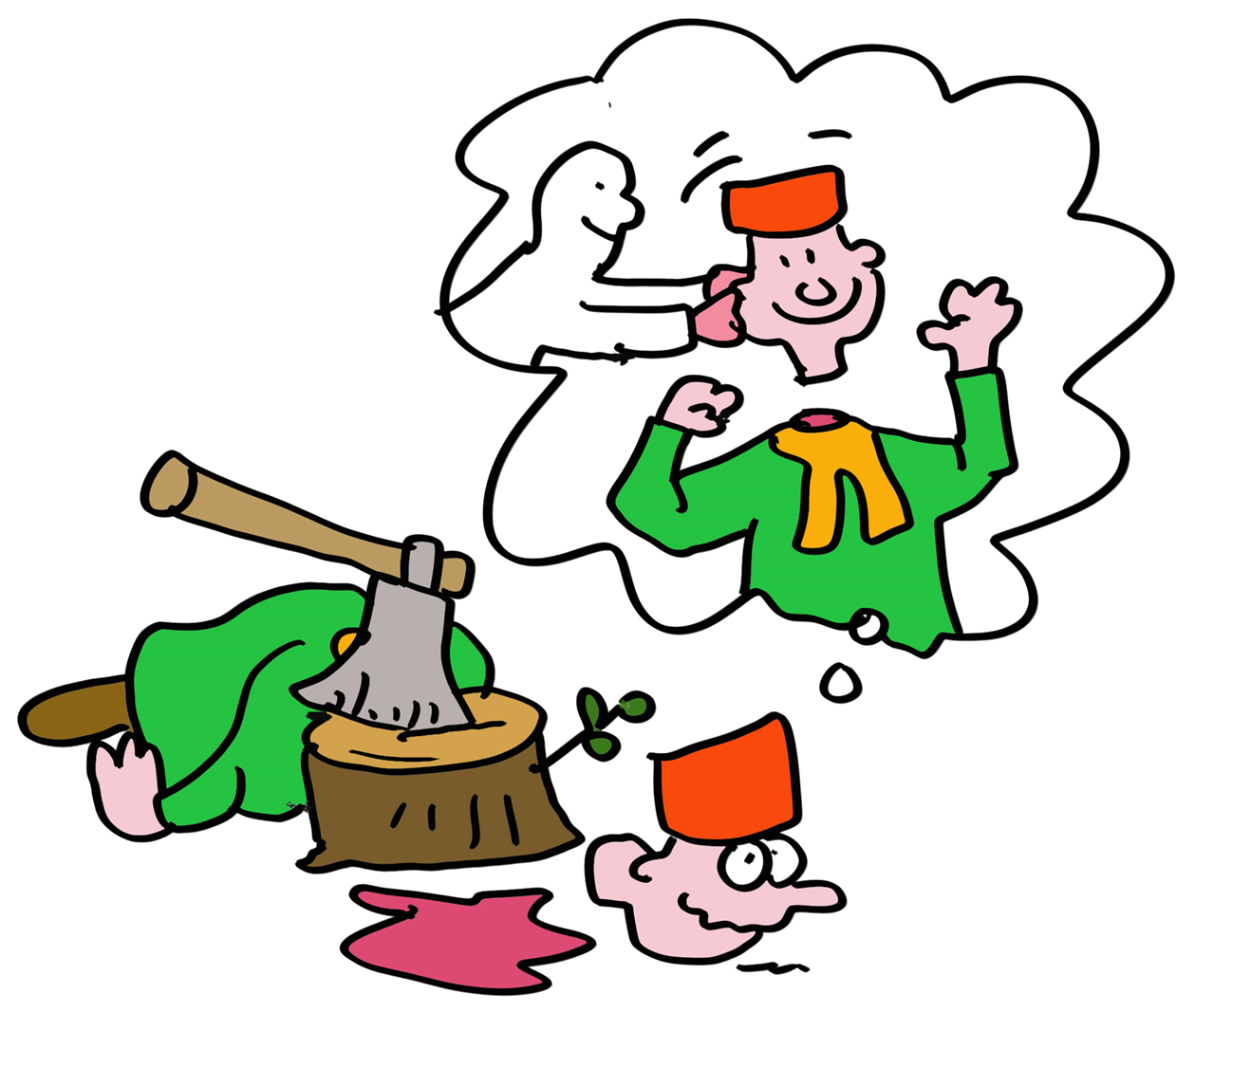
Slide 2
ساهم هذا الزرع "المعجزة" في تطويبهم، مما أدى إلى تحولهم إلى شفيع الزرع. لم يضرهم قطع رؤوسهم بسبب إيمانهم المسيحي، والذي من المفترض أنه تم تصحيحه عند صعودهم إلى السماء.

Slide 4
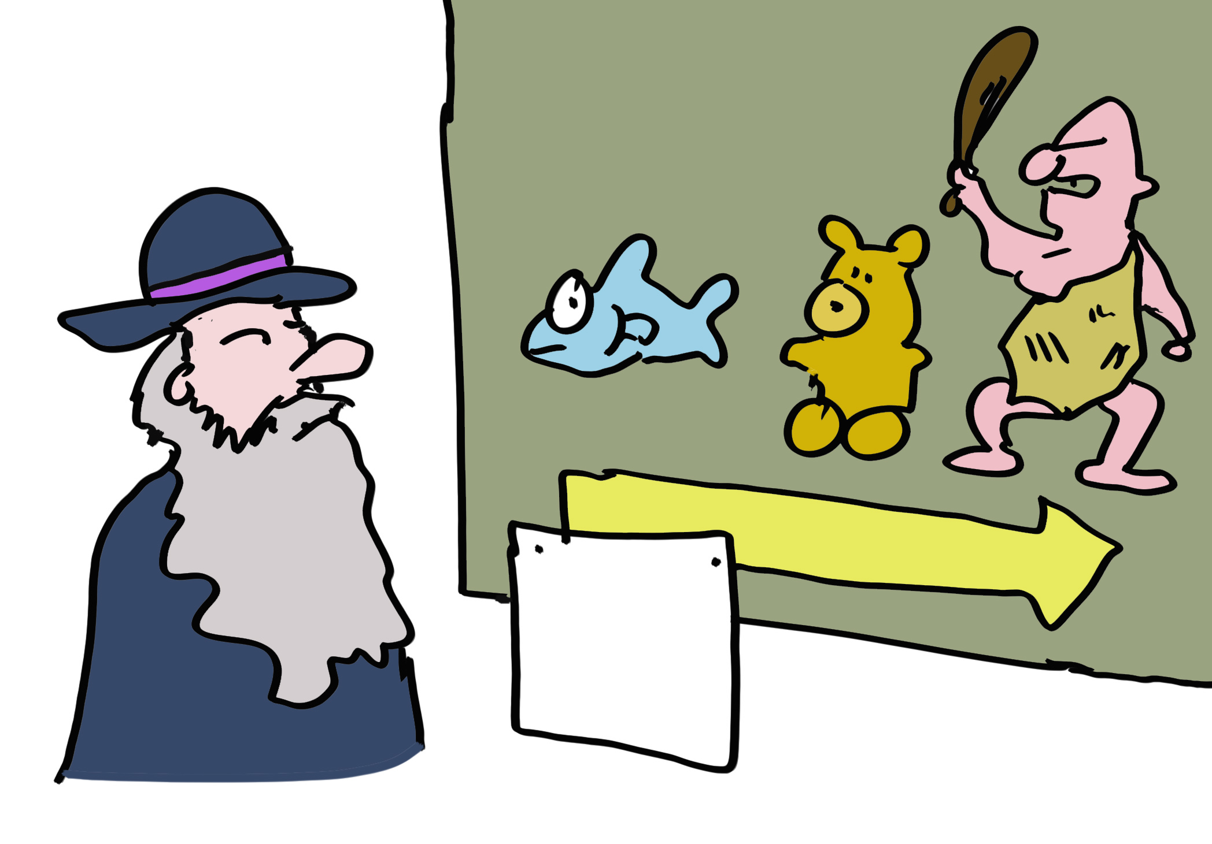
Slide 3
لماذا الزرع صعب للغاية ، ما هي العوامل التطورية؟ لا بد أن داروين قد تساءل ... لكنه لم يكن يعرف عن فئة فريدة من البروتينات التي يتم التعبير عنها بواسطة تقريبًا جميع حقيقيات النوى متعددة الخلايا.

Slide 5
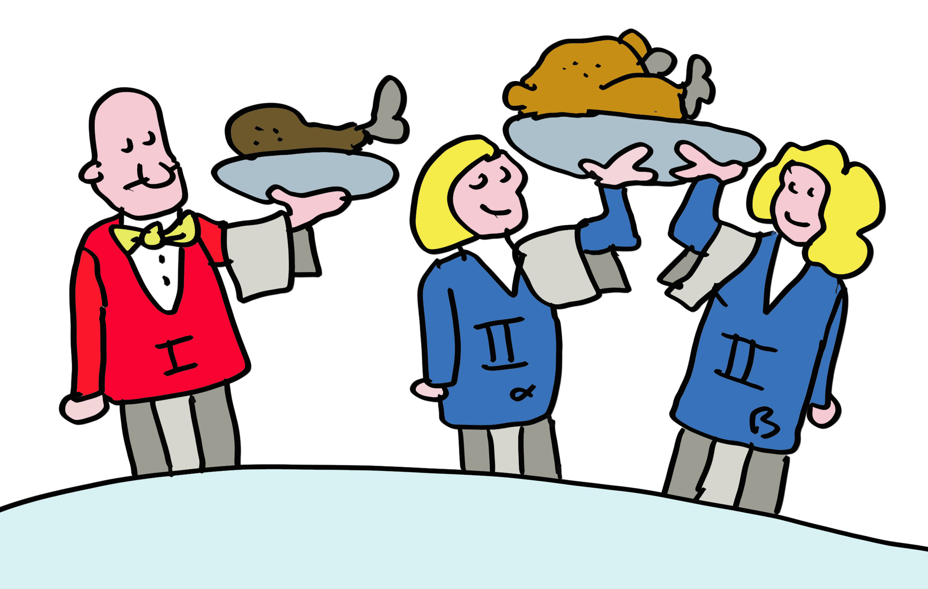
Slide 4
لنبدأ بالفهم الحالي لفئتين فريدتين من البروتينات في أجسامنا ؛ تلك التي لديها أعلى درجة من تعدد الأشكال (الاختلافات بين الأفراد). وهذه فريدة من نوعها لأن جميع البروتينات الأخرى تقريبًا شبه متطابقة بين البشر. هذه البروتينات متعددة الأشكال هي "مستضدات الزرع" ويطلق عليها بشكل عام جزيئات معقد التوافق النسيجي الكبير من الصنف الأول ومعقد التوافق النسيجي الكبير من الدرجة الثانية اي ال MHC class I و MHC class II.
في البشر يطلق عليهم HLA class I و HLA class II .

Slide 6
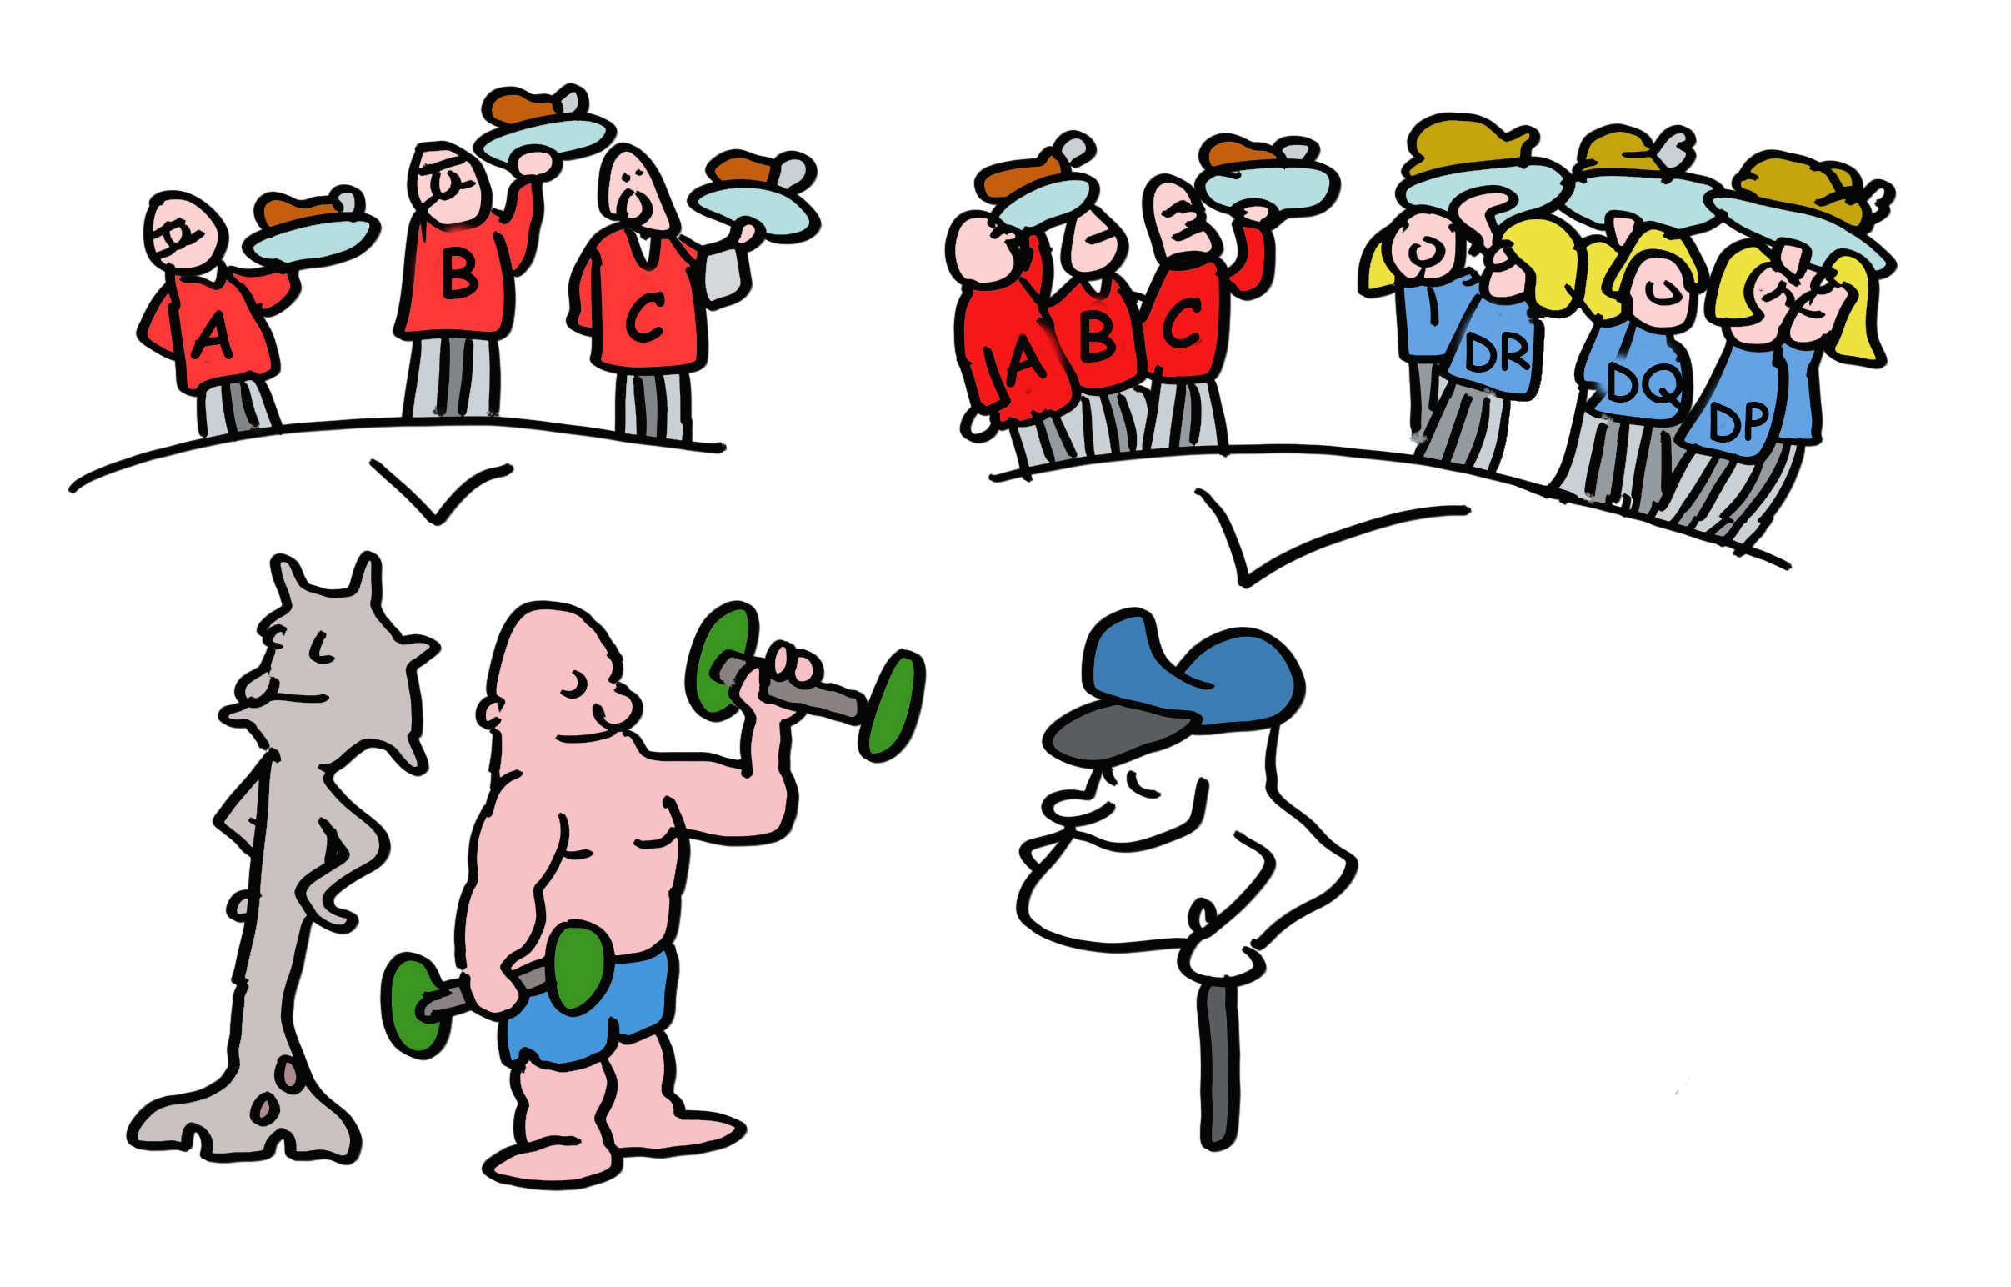
Slide 5
يُطلق على أهم جزيئات HLA للزراعة اسم لـ HLA-A و HLA-B و HLA-C لفئة MHC class I.
و يُطلق عليها HLA-DR وHLA-DQ و HLA-DP لفئة MHC class II.
توجد HLA-A و-B و -C في جميع خلايانا تقريبًا (باستثناء خلايا الدم الحمراء) بينما توجد HLA-DR
و HLA-DQ وHLA-DP بشكل أساسي على الخلايا المناعية.

Slide 7
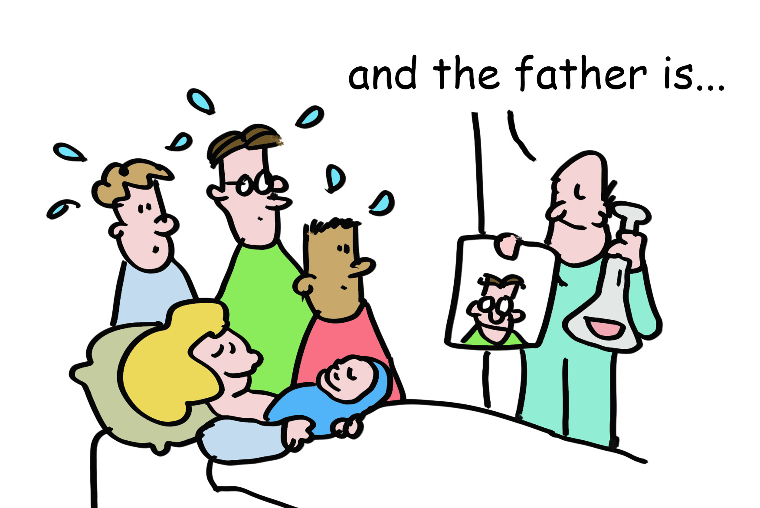
Slide 6
جزيئات HLA متعددة الأشكال لدرجة أن النساء الحوامل غالبًا ما يصنعن أجسامًا مضادة لأنواعHLA الأب المختلفة. يمكن استخدام هذا لتحديد الأب في الماضي، قبل توفر الاختبارات الجينية. هذه الأمصال الخاصة بالنساء الحوامل كانت تستخدم أيضًا في زراعة الأنسجة. في ورش العمل ، تم تبادل الأمصال من هؤلاء النساء بين المختبرات وتم مشاركة استجابات المصل المختلفة في ورش الHLA. هذه هي الطريقة التي تم بها استكشاف HLA-A و-B و -C وتحديد الأشكال المختلفة منها أيضًا. كانت هذه ببساطة مرقمة HLA-A1 ، HLA-A2، إلى آخره. حدث هذا أيضًا مع جزيئات HLA-DR و -DQ و -DP. لذلك ، قد تحتوي أنسجتك على سبيل المثال، على بروتينات HLA-A1 و -B8 و -Cw7و -DR3 و -DQ2 وDPw1 من والدتك وبروتينات HLA-A2 و -B27 و -Cw1 و -DR4 و -DQ3 وDPw4 من والدك.

Slide 8
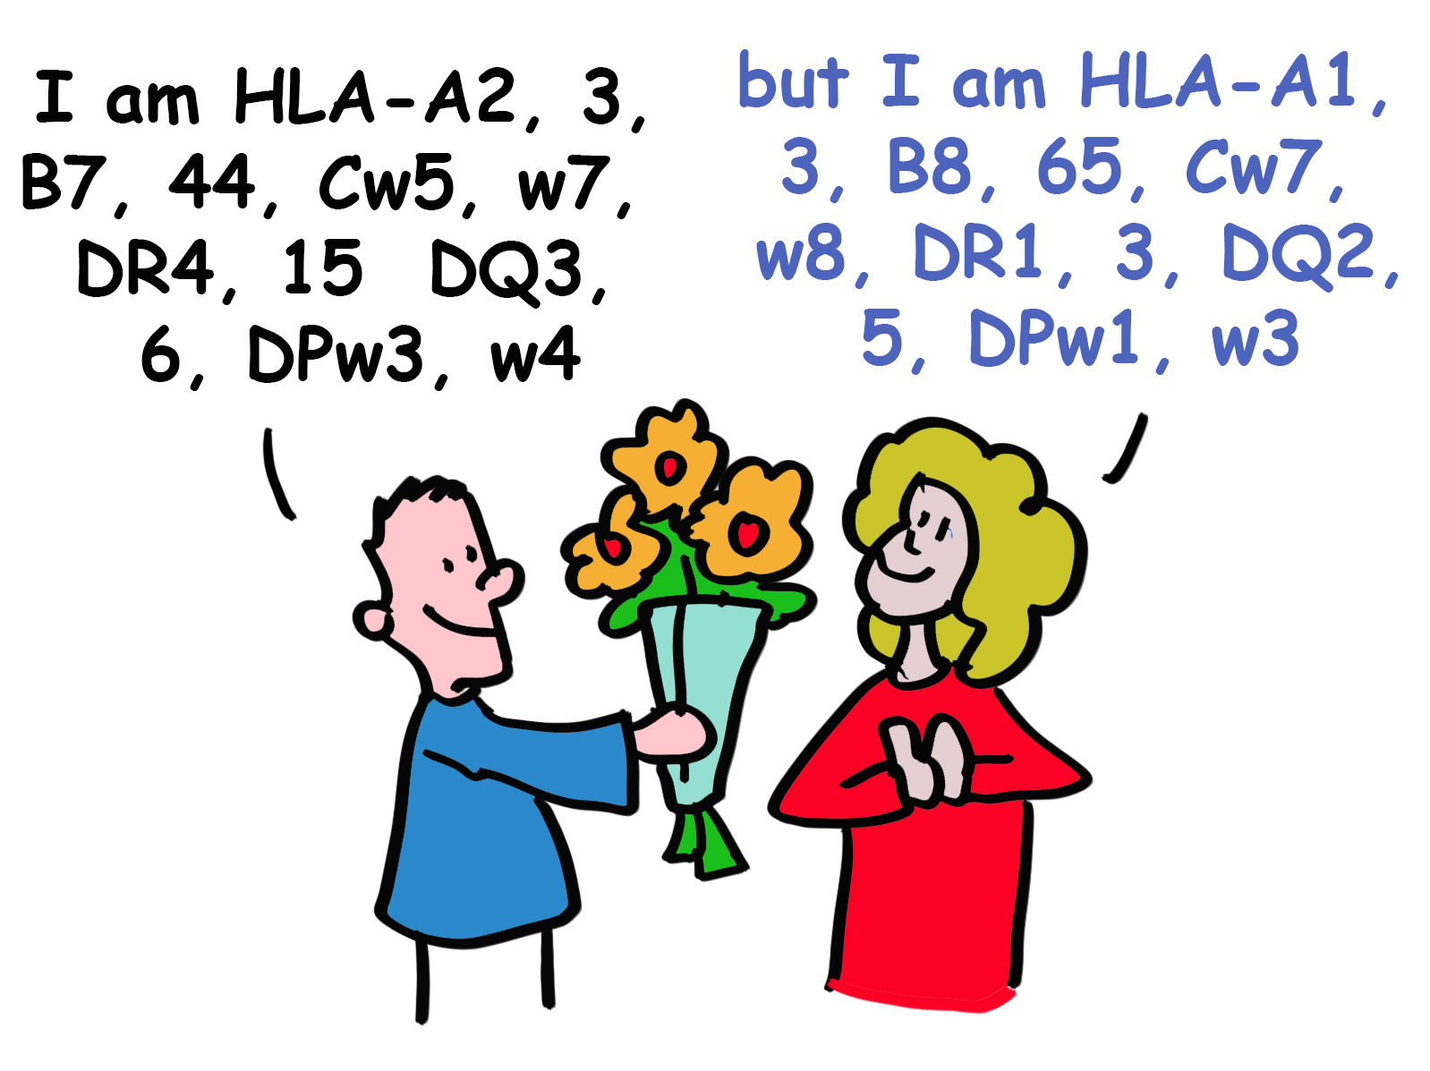
Slide 7
اليوم ، تتم تحديد انواع ال HLA بشكل روتيني عن طريق تحليلات الحمض النووي. هناك بعض الأدلة على أن النساء يمكنهن اكتشاف الاختلافات في أنواع ال HLA لدى الرجال عن طريق الرائحة ، وأن هذا يساهم في اختيار الأزواج المختلفين وراثيًا.

Slide 9
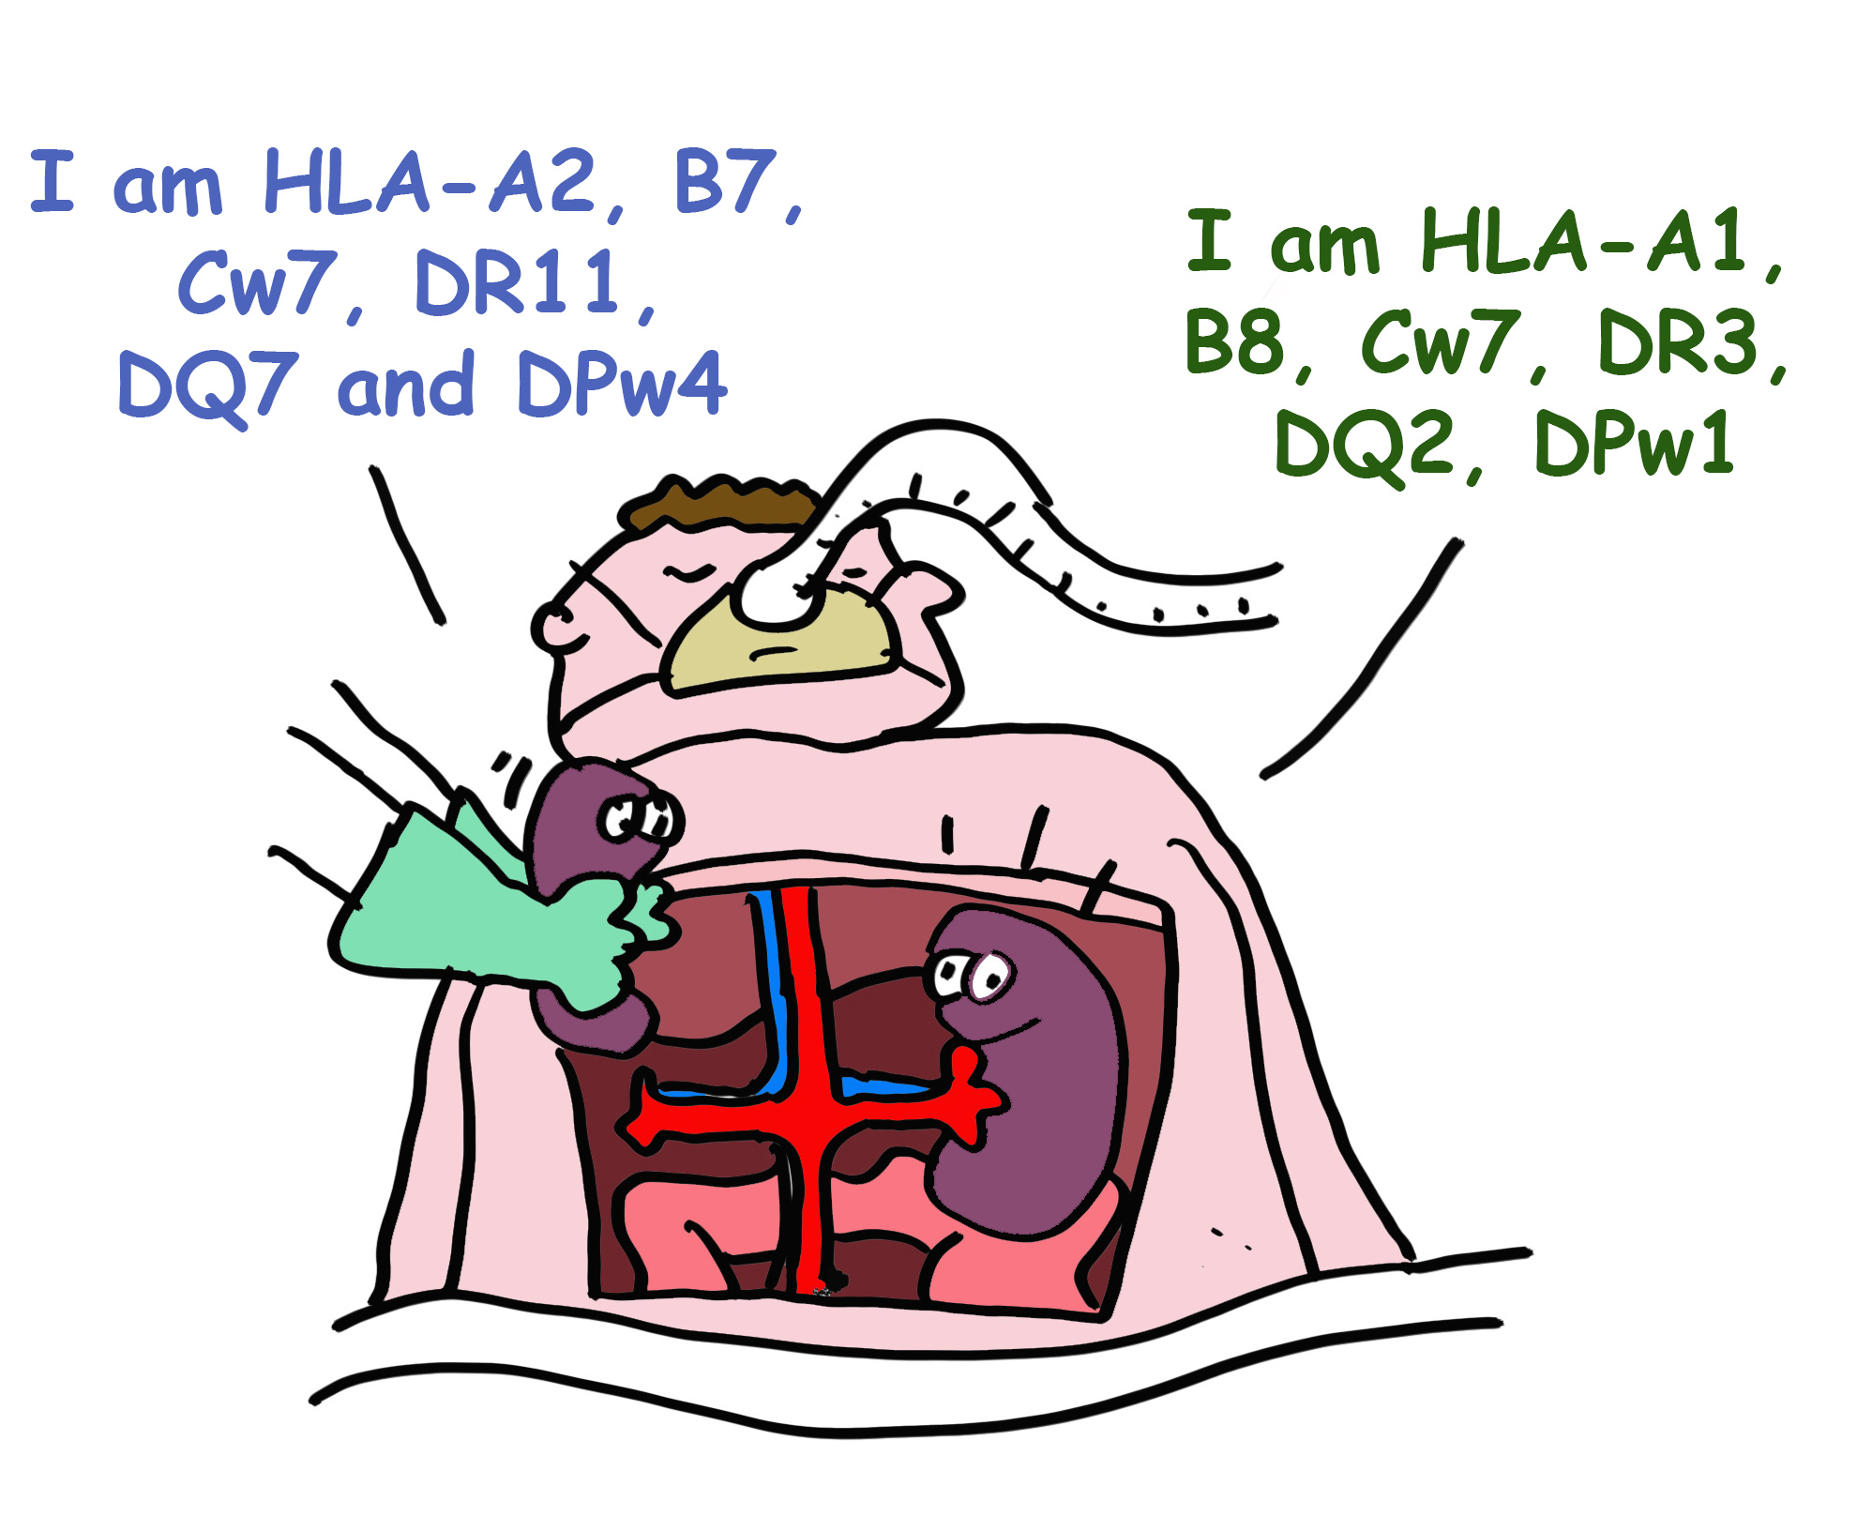
Slide 8
في حين أن تعدد الأشكال HLA قد يساعد في تنويع البشرية ، إلا أنه يمثل حاجزًا كبيرًا لنجاح عملية زرع الأعضاء ، الذي يتطلب بقدر الإمكان مطابقة أنواع HLA المتلقي والمتبرع*. في حالة عدم وجود تطابق كامل ، يتم استخدام الأدوية المثبطة للمناعة لمنع رفض الأعضاء.
*من الصعب جدًا العثور على ملاءمة HLA المثالية. يقدم أفراد الأسرة أفضل فرصة (مثل الأخ او الأخت).

Slide 10
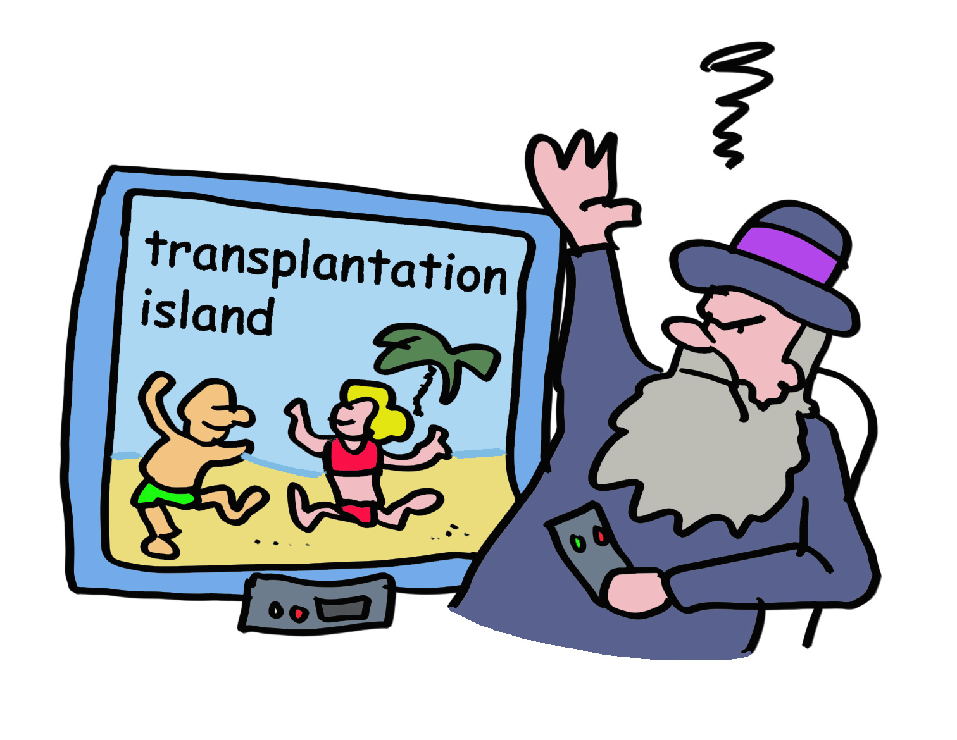
Slide 9
سيكون داروين في حيرة من أمره. بالتأكيد ، لا يمكن أن تكون رائحة رفيقك المثالي ، أو منع زرع الأنسجة ، أو العثور على الأب الحقيقي هي الأسباب التطورية الرئيسية لتعدد أشكال HLA.

Slide 11
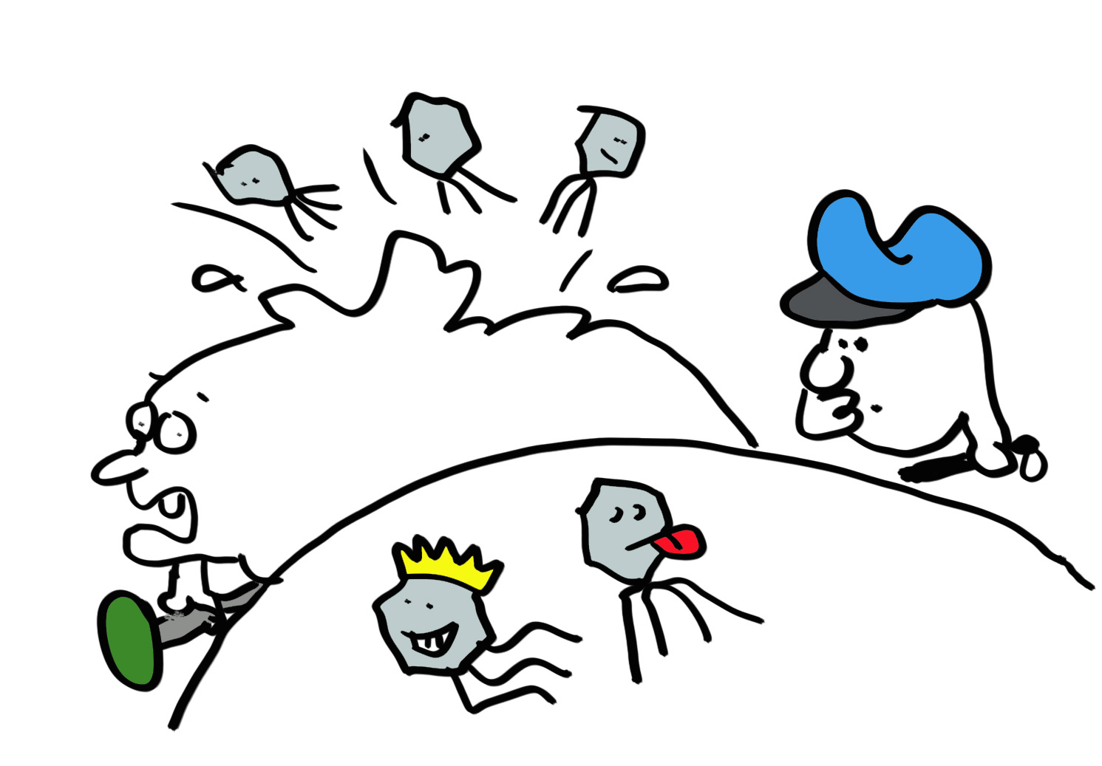
Slide 10
لكن هناك عامل آخر. تكثر الفيروسات ومسببات الأمراض الميكروبية الأخرى في الطبيعة. تستخدم خلايا كورونا والإنفلونزا والإيبولا والجدري والعديد من الفيروسات الأخرى خلايانا لتكوين أسرهم الخاصة. حتى العدوى "المحدودة ذاتيًا" ستكون قاتلة بدون جهاز مناعي. والسؤال بسيط: كيف يمكن لجهاز المناعة اكتشاف الفيروسات الكامنة داخل الخلايا لقتلها قبل أن تقتلنا؟

Slide 12
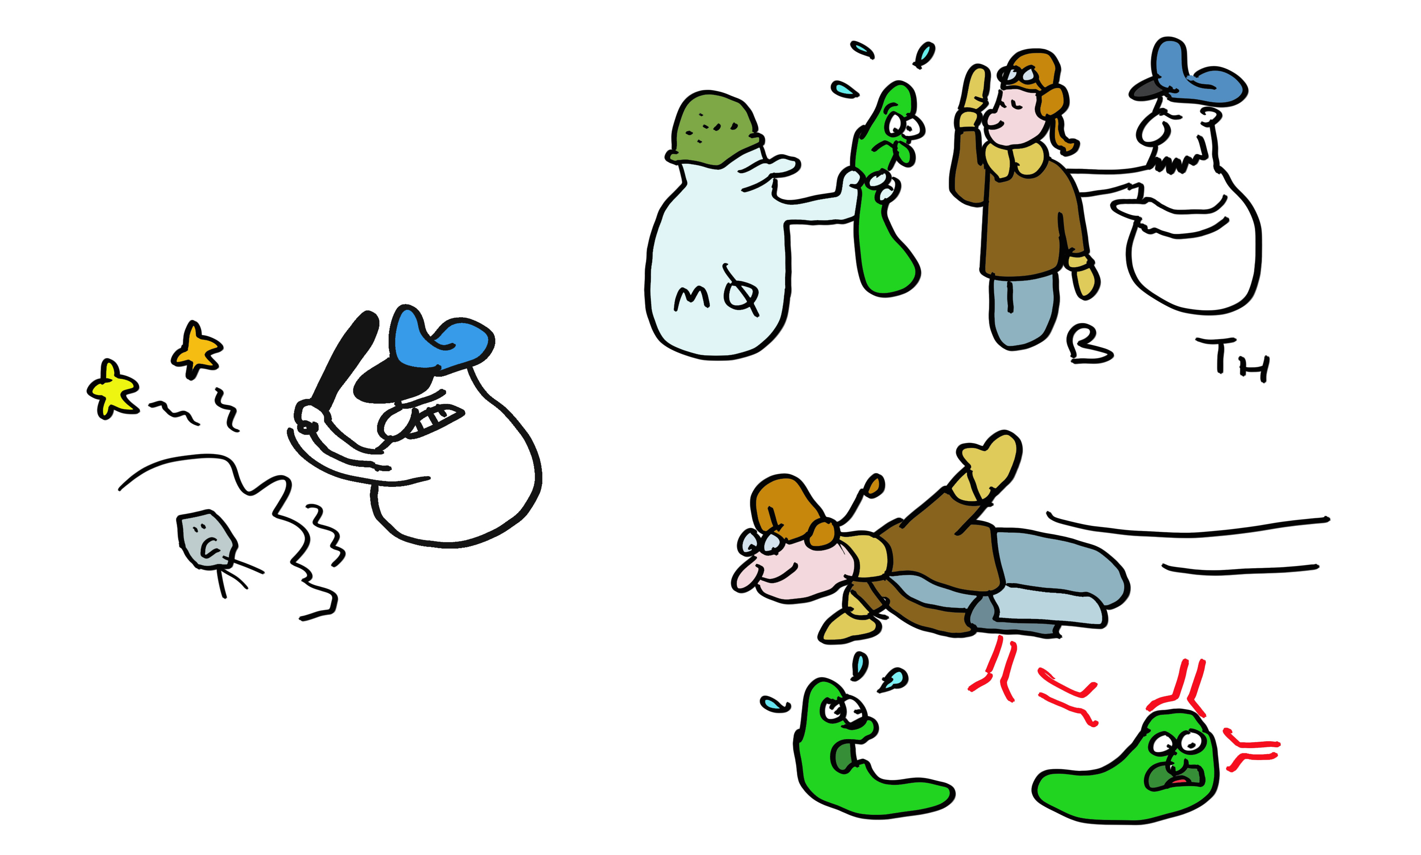
Slide 11
للحد من الضرر الناجم عن الفيروسات ، طور الجهاز المناعي أسلحة متعددة. تأكل خلايا البلاعم البكتيريا والفيروسات ، وتطلق خلايا العدلات مواد قاتلة للبكتيريا ، والخلايا البائية تصنع الأجسام المضادة ، والخلايا التائية المساعدة تساعد الخلايا البائية والخلايا الأخرى ، والخلايا التائية القاتلة تقتل الخلايا المصابة بالفيروس (وحتى الخلايا السرطانية).

Slide 13
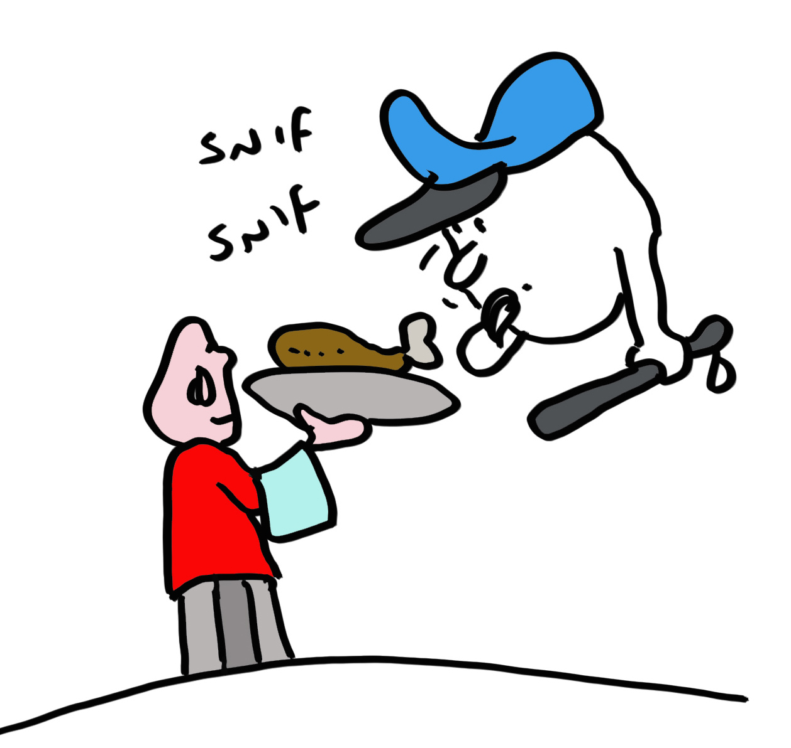
Slide 12
ولكن كيف تعرف الخلية التائية القاتلة من تقتل؟ هل الفيروس داخل الخلية محمي من الكشف؟ في الواقع ، بينما يتكاثر الفيروس ، يتم تسليم قطع صغيرة من بروتيناته إلى جزيئات HLA-A أوB - أوC - التي تنقلها إلى سطح الخلية. تتعرف الخلية التائية القاتلة على هذا الجزء الصغير في سياق جزيء HLA واحد محدد. كان اكتشاف هذه الظاهرة ، المسماة تقييدHLA ، مهمًا بدرجة كافية للحصول على جائزتي نوبل. يقدم كل نوع مختلف من جزيئات معقد التوافق النسيجي الكبير من الدرجة الأولى ، اي ال MHC class I ،ذخيرة مختلفة من الببتيدات لإعطاء الجهاز المناعي الكثير من الأهداف لاستهداف وقتل الخلايا التي تنتجها.

Slide 14
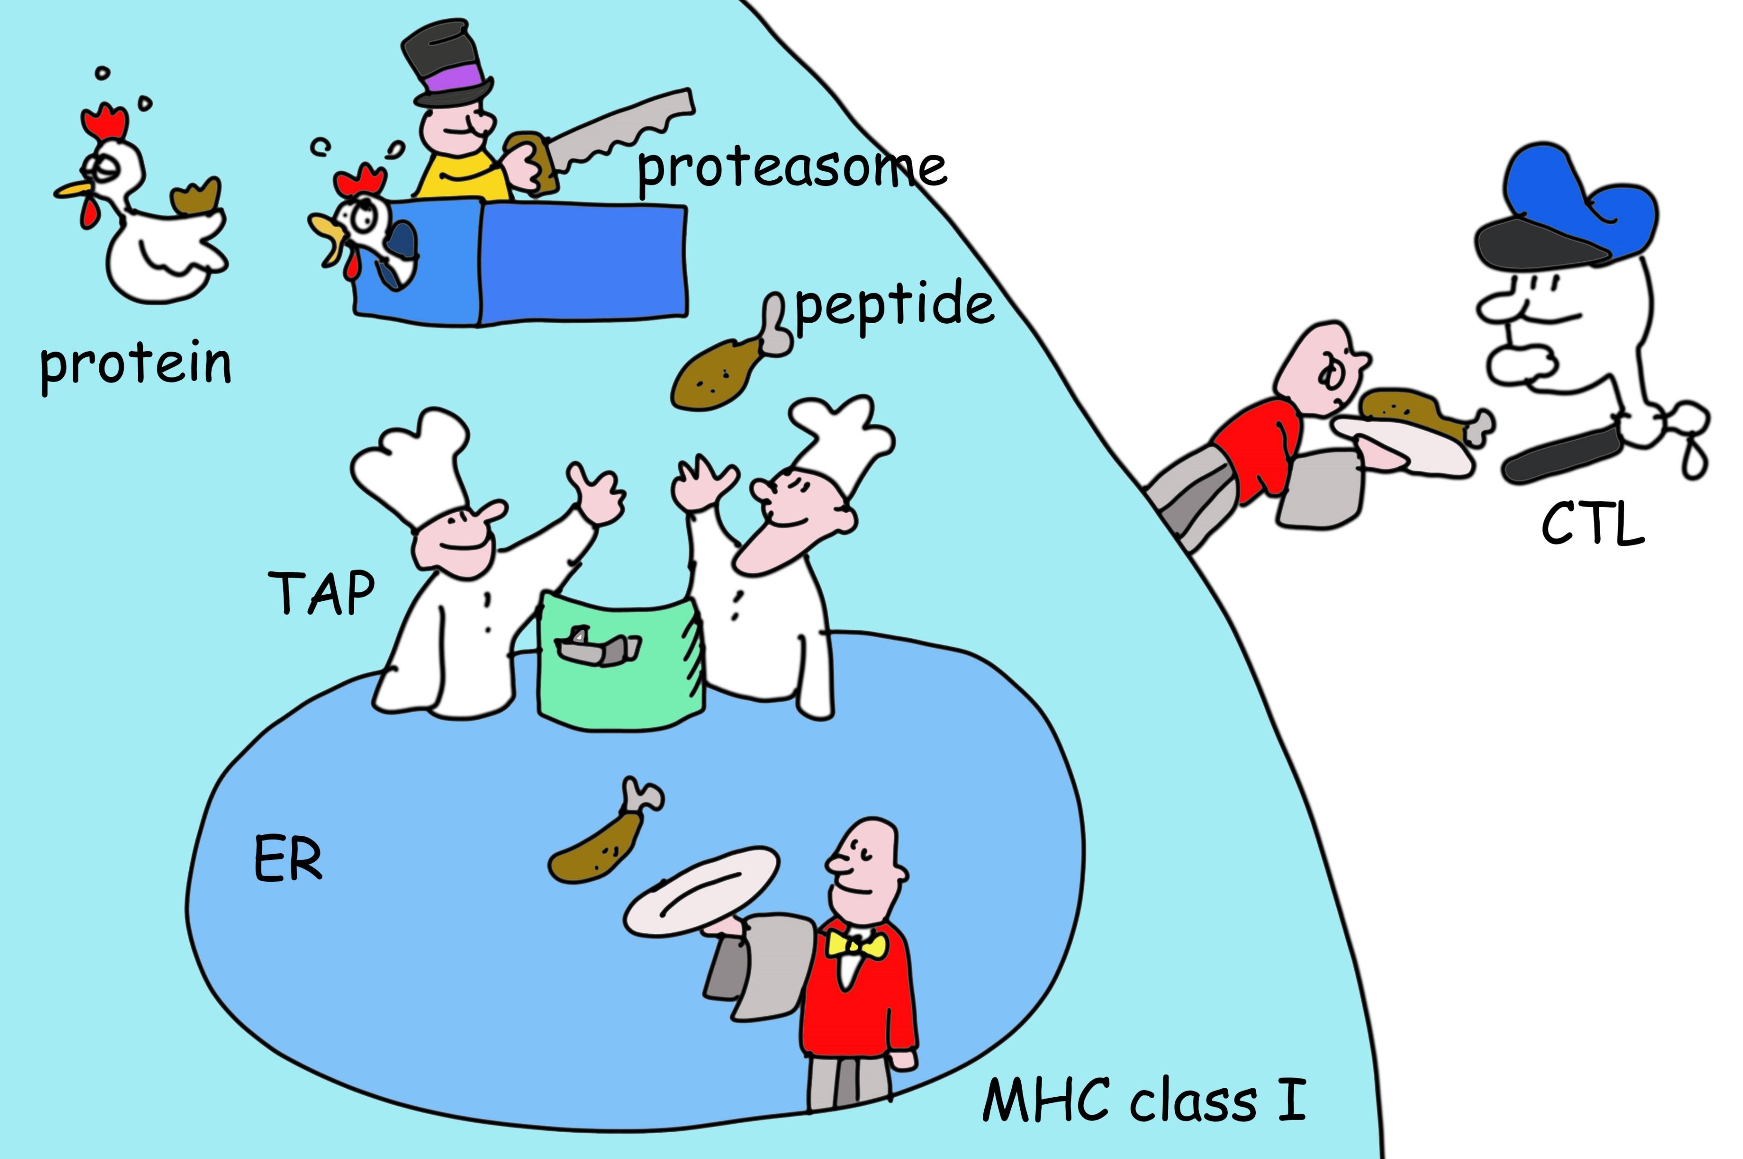
Slide 13
ولكن كيف يتم إنشاء جزء الفيروس في المقام الأول؟ تتحلل البروتينات الفيروسية مثل أي بروتين آخر داخل الخلايا. يتم تفتيت البروتينات بواسطة آلة نانو رائعة تسمى البروتيازوم ، وهي في الأساس عبارة عن سلة المهملات للبروتينات. تقوم إنزيمات خلوية أخرى بتقليص أطراف البروتينات المفتتة إلى ببتيدات أصغر ، يتم نقل بعضها من العصارة الخلوية إلى الشبكة الأندوبلازمية حيث يمكنها ربط جزيئات HLA. بمجرد أن يحتوي جزيء HLA على ببتيد مرتبط ، فإنه يترك الشبكة الأندوبلازمية لسطح الخلية حيث ينتظر اكتشافه بواسطة الخلايا التائية القاتلة.
Notes:
الشبكة الأندوبلازمية

Slide 15
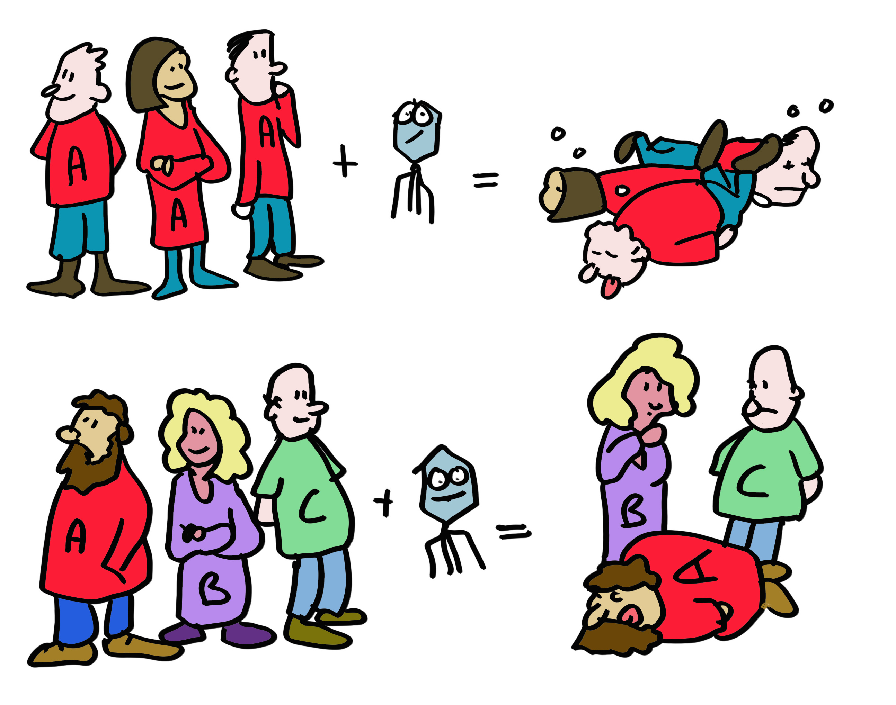
Slide 14
دعنا نعود إلى تعدد الأشكال ال HLA. كما يعلم الجميع منCOVID-19 والإنفلونزا ، إن الفيروسات جيدة جدًا في التغيير للهروب من استجابة الجسم المضاد (فكر في ألفا ، دلتا ، أوميكرون ...). لتقليل هذا الاحتمال للخلايا التائية ، يقدم كل من أليلات (أنواع مختلفة من الجينات) معقد التوافق النسيجي الكبير MHC مجموعة مختلفة من الببتيدات. يتم تقديم الكثير من الببتيدات في شخص واحد ، مما يجعل تجنب الفيروس أمرًا صعبًا. الاختلافات في أنواع HLA بين الأشخاص تعني أنه حتى لو حدث هذا ، فإن الفيروس المتهرب لن يستمر في خداع الشخص التالي. إذا كنا جميعًا متطابقين HLA ، فإن الفيروس الهارب سيقتل جميع السكان ، والآن سيقتل عددًا قليلاً من الأفراد بجزيئات HLA غير قادرة على تقديم الببتيدات الفيروسية إلى جهاز المناعة. وبالتالي فإن تعدد الأشكال HLA يحمي السكان ، والفرد أقل أهمية. يوفر هذا تفسيرًا مقنعًا لتطور تعدد الأشكال معقد التوافق النسيجي الكبير.

Slide 16
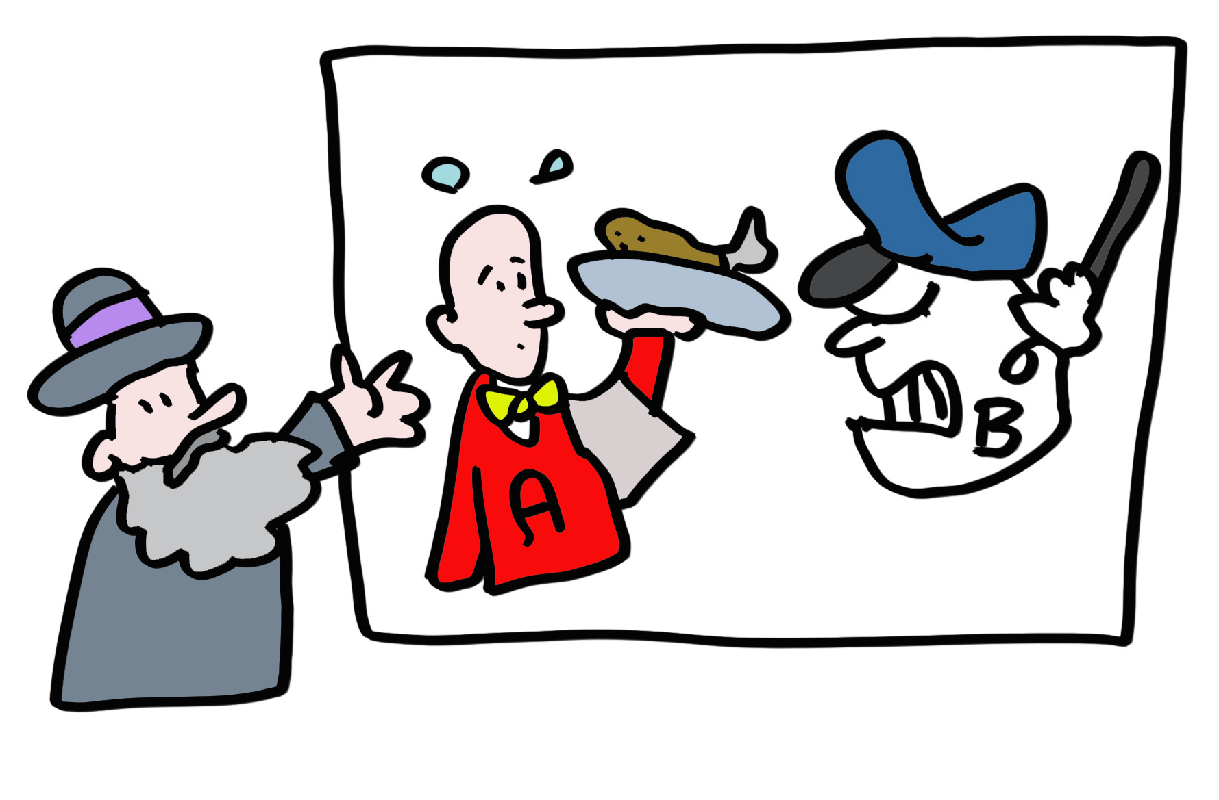
Slide 15
ولكن للأسف ، هناك أخبار سيئة لك عزيزي القارئ إذا كنت بحاجة إلى عضو جديد أو اثنين. يعزز تعدد الأشكال HLA بقاء الأنواع ، وليس الفرد المصاب بأمراض الكلى. رفض الزرع هو نتيجة لخلط الجهاز المناعي بين عضو متبرع وعضو مصاب بالفيروس والاستجابة وفقًا لذلك بمهاجمة العضو مما يؤدي إلى رفض الزرع.

Slide 17
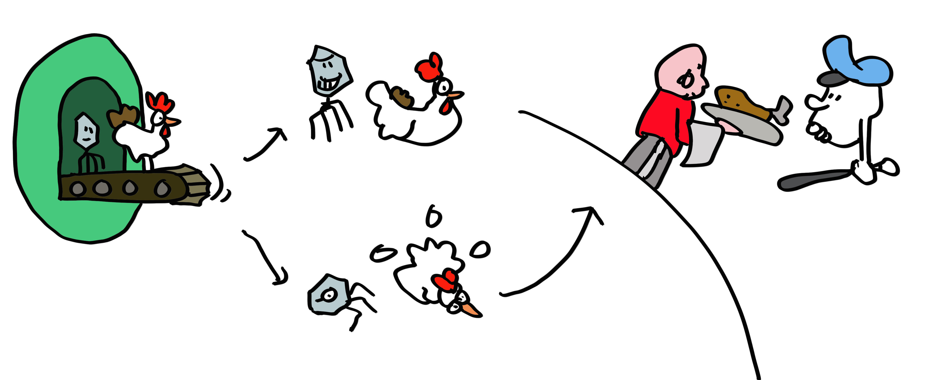
Slide 16
درس عام مهم: لا شيء مثالي، بما في ذلك الجهاز المناعي! عند الحديث عن ذلك ، دعنا نفكر في كيف يمكن للخلايا التائية القاتلة العثور على الخلايا المصابة بالفيروس بسرعة كافية لتكون ذات فائدة. يمكن للفيروسات أن تنتج نسلها بسرعة كبيرة ، وفي بعض الحالات في غضون ساعات قليلة. هذا بطيء جدًا في انتظار تحلل البروتينات الفيروسية في نهاية حياتها الطبيعية. ولكن تمامًا مثل الجهاز المناعي نفسه ، فإن تركيب البروتينات ، بما في ذلك البروتينات الفيروسية ، بعيد كل البعد عن الكمال. تتحلل هذه البروتينات الناقصة ، المسماة DRiPs ، على الفور ، مقترنة بين بداية الإصابة بالفيروس وعرض المستضد وبذلك تسمح بالمراقبة المناعية الفعالة للخلايا التائية القاتلة.

Slide 18
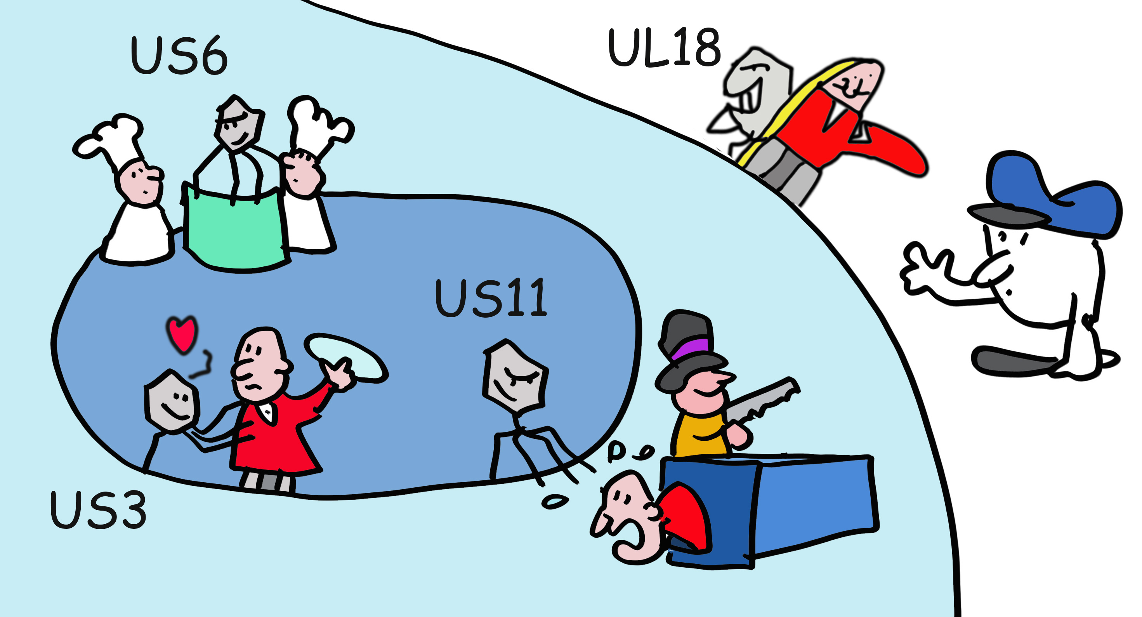
Slide 17
فهل يكسب جهاز المناعة؟ ليس بهذه السرعة! تطورت بعض الفيروسات الذكية ، وخاصة فيروسات الهربس ، لتتداخل مع عرض المستضد. يصنع الفيروس المضخم للخلايا البشري HCMV ، الذي يصيب 60٪ من البشر، مجموعة من البروتينات (US2 و US3 و US6 و US11 و US18) التي تحد من إنتاج الببتيد أو تتداخل مع وظيفة class I HLA.

Slide 19
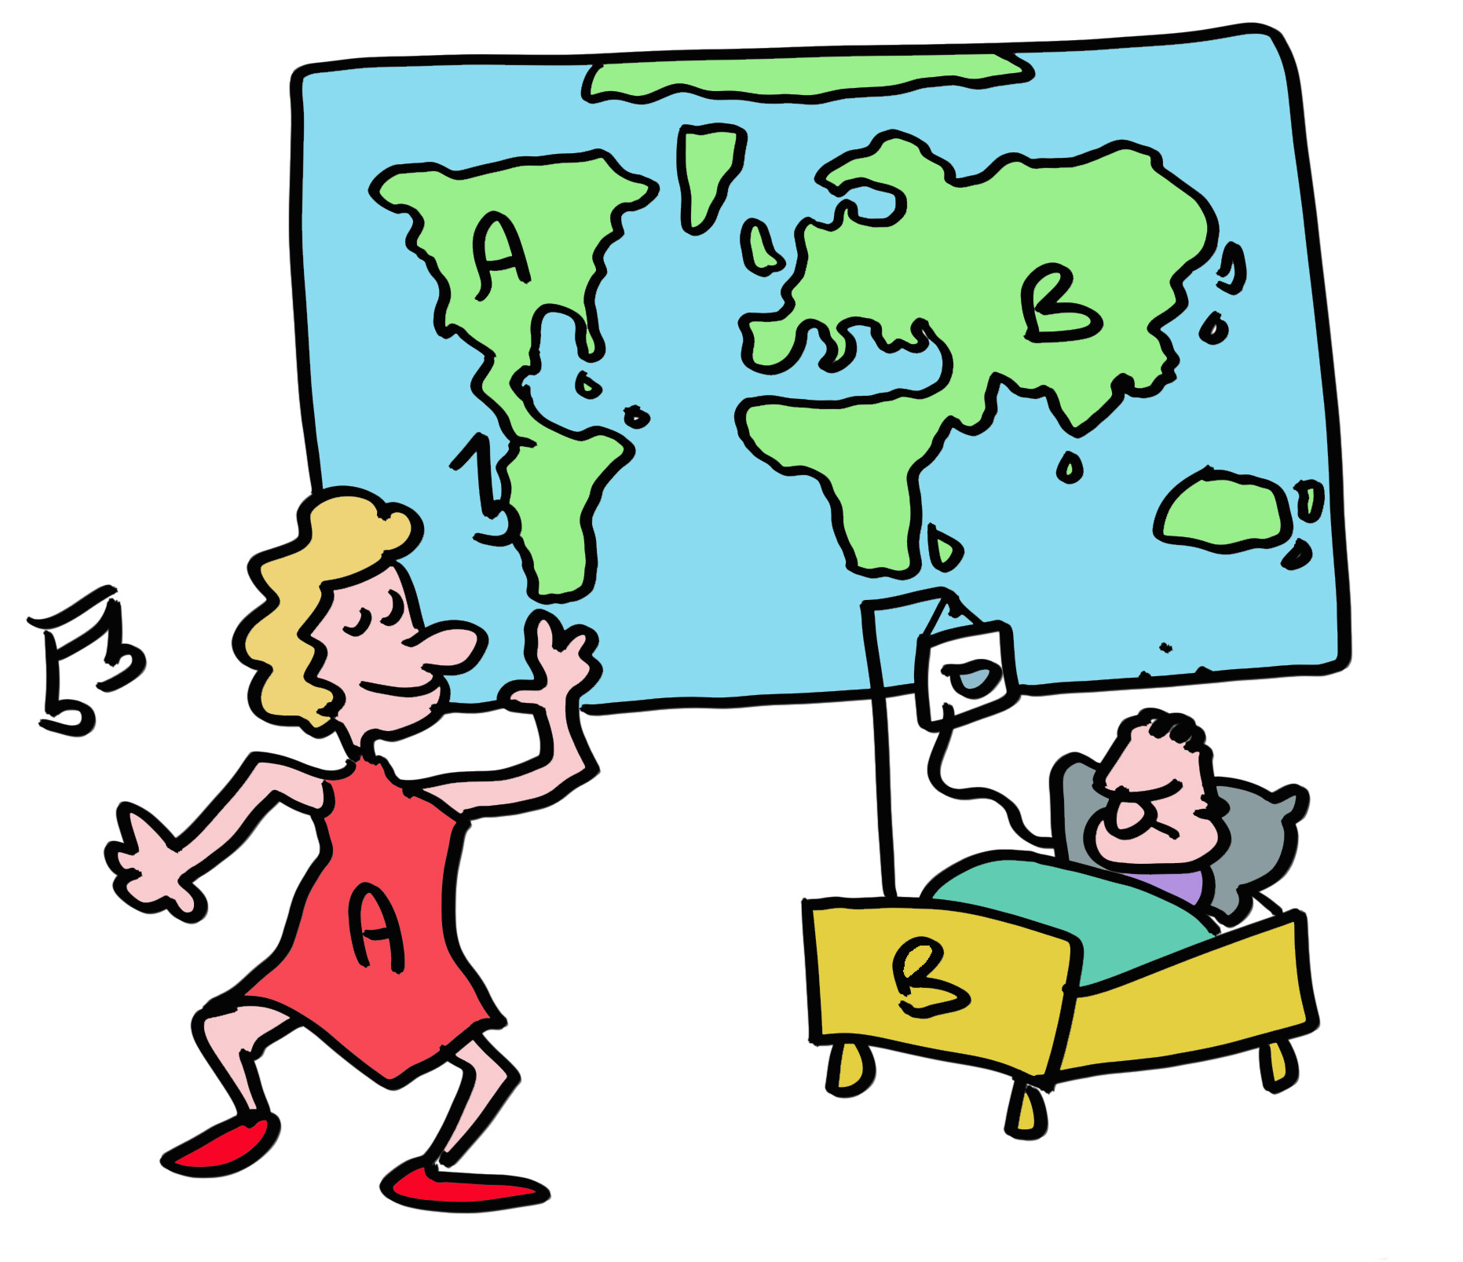
Slide 18
هل من الممكن إذن أن تكون بعض أليلات HLA أفضل من غيرها في التعامل مع العدوى الفيروسية؟ في الواقع ، تحمي بعض أليلات HLA-B بشكل أفضل من فيروس نقص المناعة البشرية HIV ، والبعض الآخر أفضل لـفيروس الكورونا. تم اختيار أليلات HLA المختلفة على مر العصور للتعامل مع مسببات الأمراض المختلفة. على سبيل المثال ، تم العثور على HLA-A2 في 40٪ من سكان أوروبا ، وهو أعلى معدل انتشار لأي أليل HLA في مجموعة معينة. ربما يكون هذا ناتجًا عن قدرة HLA-A2 على الحماية من مسببات الأمراض في وقت ما في الماضي ، والتي قد لا تكون سببًا رئيسيًا للأمراض البشرية.

Slide 20
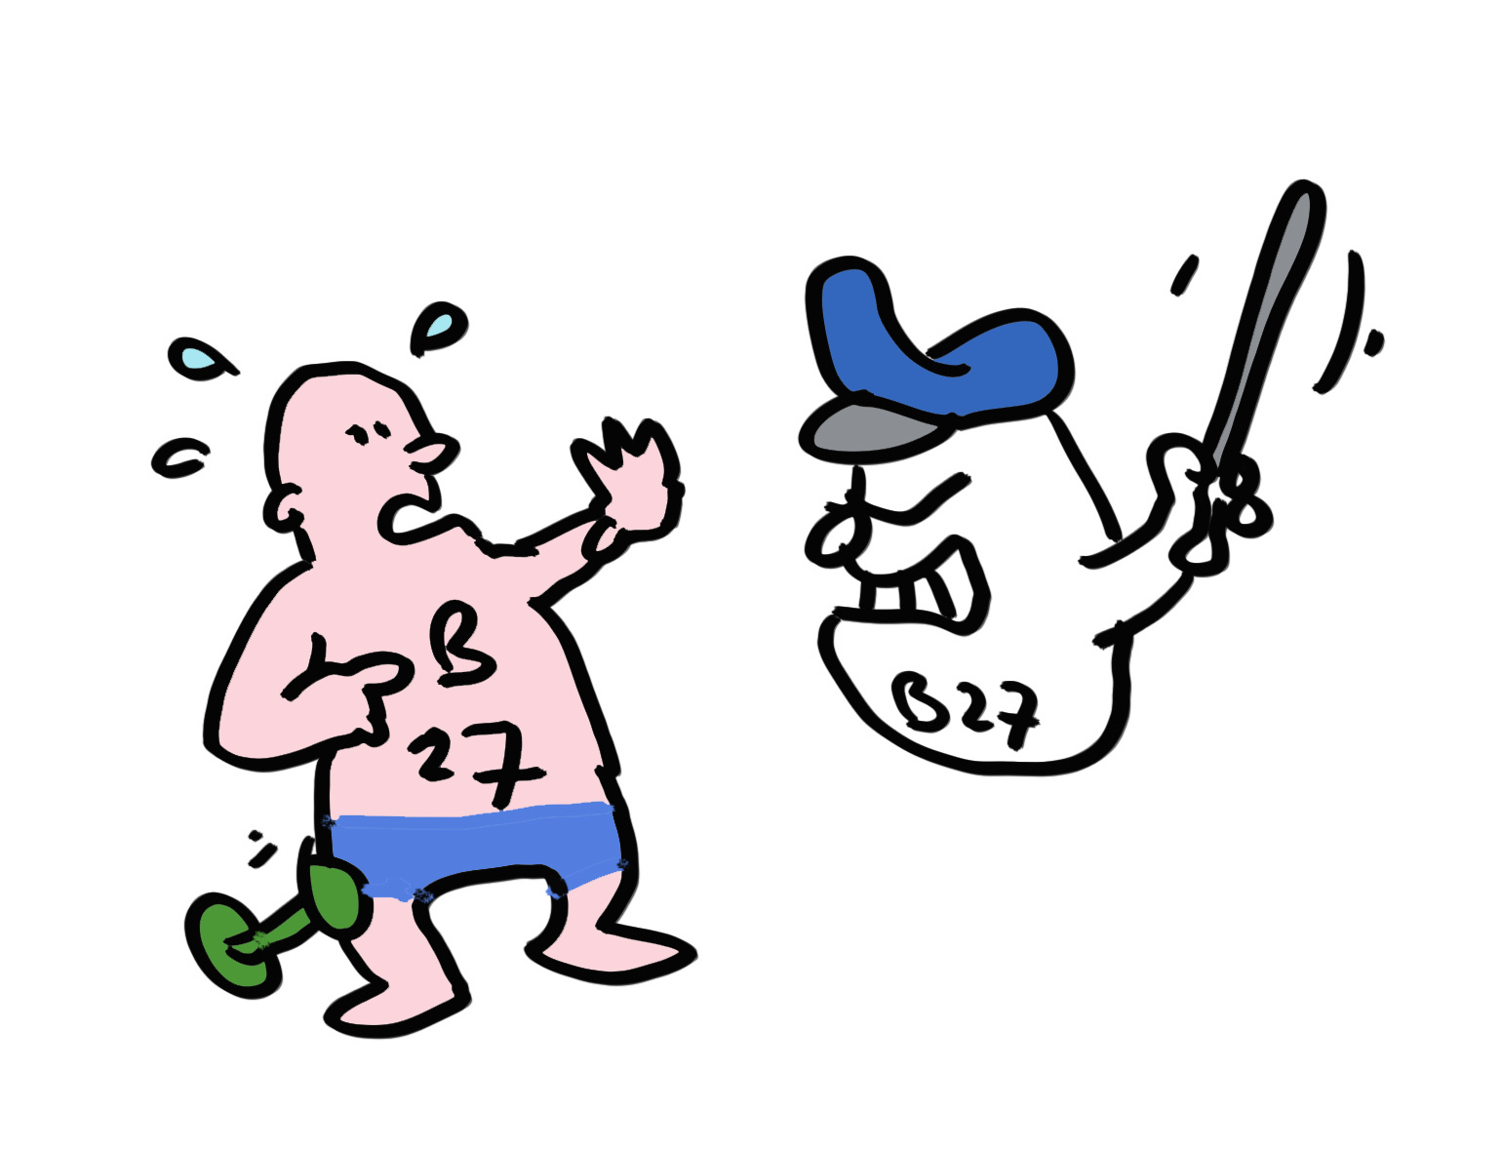
Slide 19
لكن هناك عواقب جانبية. مثلا أليل HLA-B * 27:05 يوجد في 8٪ من سكان القوقاز ، وأكثر من 90٪ من مرضى التهاب الفقار اللاصق Ankylosing Spondylitis لديهم هذا الأليل ، والذي من المحتمل أن يؤدي إلى تفاعل المناعية الذاتية بالخلايا التائية في العمود الفقري. يعمل جهاز المناعة على حافة السكين بين توفير مناعة فعالة دون الإضرار بالأنسجة من النيران الصديقة.

Slide 21
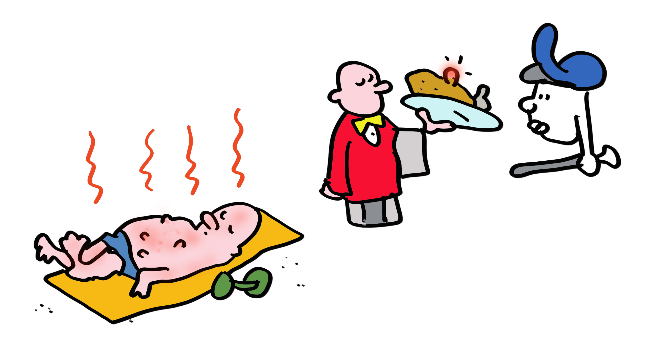
Slide 20
يمكن أن تكون المناعة الذاتية للخلايا التائية مفيدة أيضًا. تحتوي الخلايا السرطانية عادةً على العديد من الطفرات والتعديلات الأخرى التي تؤدي إلى إنتاج ببتيدات تختلف عن الببتيدات الخلوية العادية. يستغل العلاج المناعي للسرطان الآليات التي يستخدمها الجهاز المناعي في التعرف على الالتهابات الفيروسية والبكتيرية لقتل الخلايا السرطانية.

Slide 22
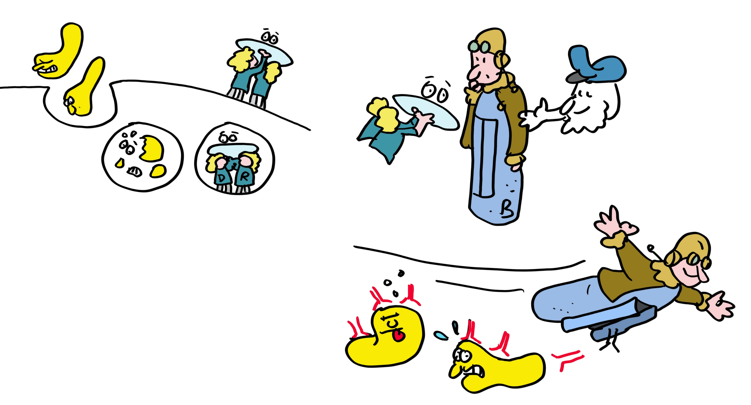
Slide 21
ولكن ماذا عن جزيئات HLA-DR و DQ- وDP- من الفئة الثانية من معقد التوافق النسيجي الكبير MHC class II؟ تقدم هذه الجزيئات الببتيدات المسببة للأمراض إلى الخلايا التائية المساعدة ، والتي تنتج بعد ذلك السيتوكينات لمساعدة الخلايا البائية على التمايز إلى مصانع إنتاج الأجسام المضادة. تساعد الخلايا التائية المساعدة أيضًا على تحسين الاستجابات القاتلة.
تتشابه MHC class II إلى حد كبير في الشكل مع MHC class I ولكنها تحتوي على شظايا بروتينية أطول ومصنوعة في الجسيمات الحالة ، وهي عضيات صغيرة تحلل البروتينات المكتسبة من خارج الخلايا.

Slide 23
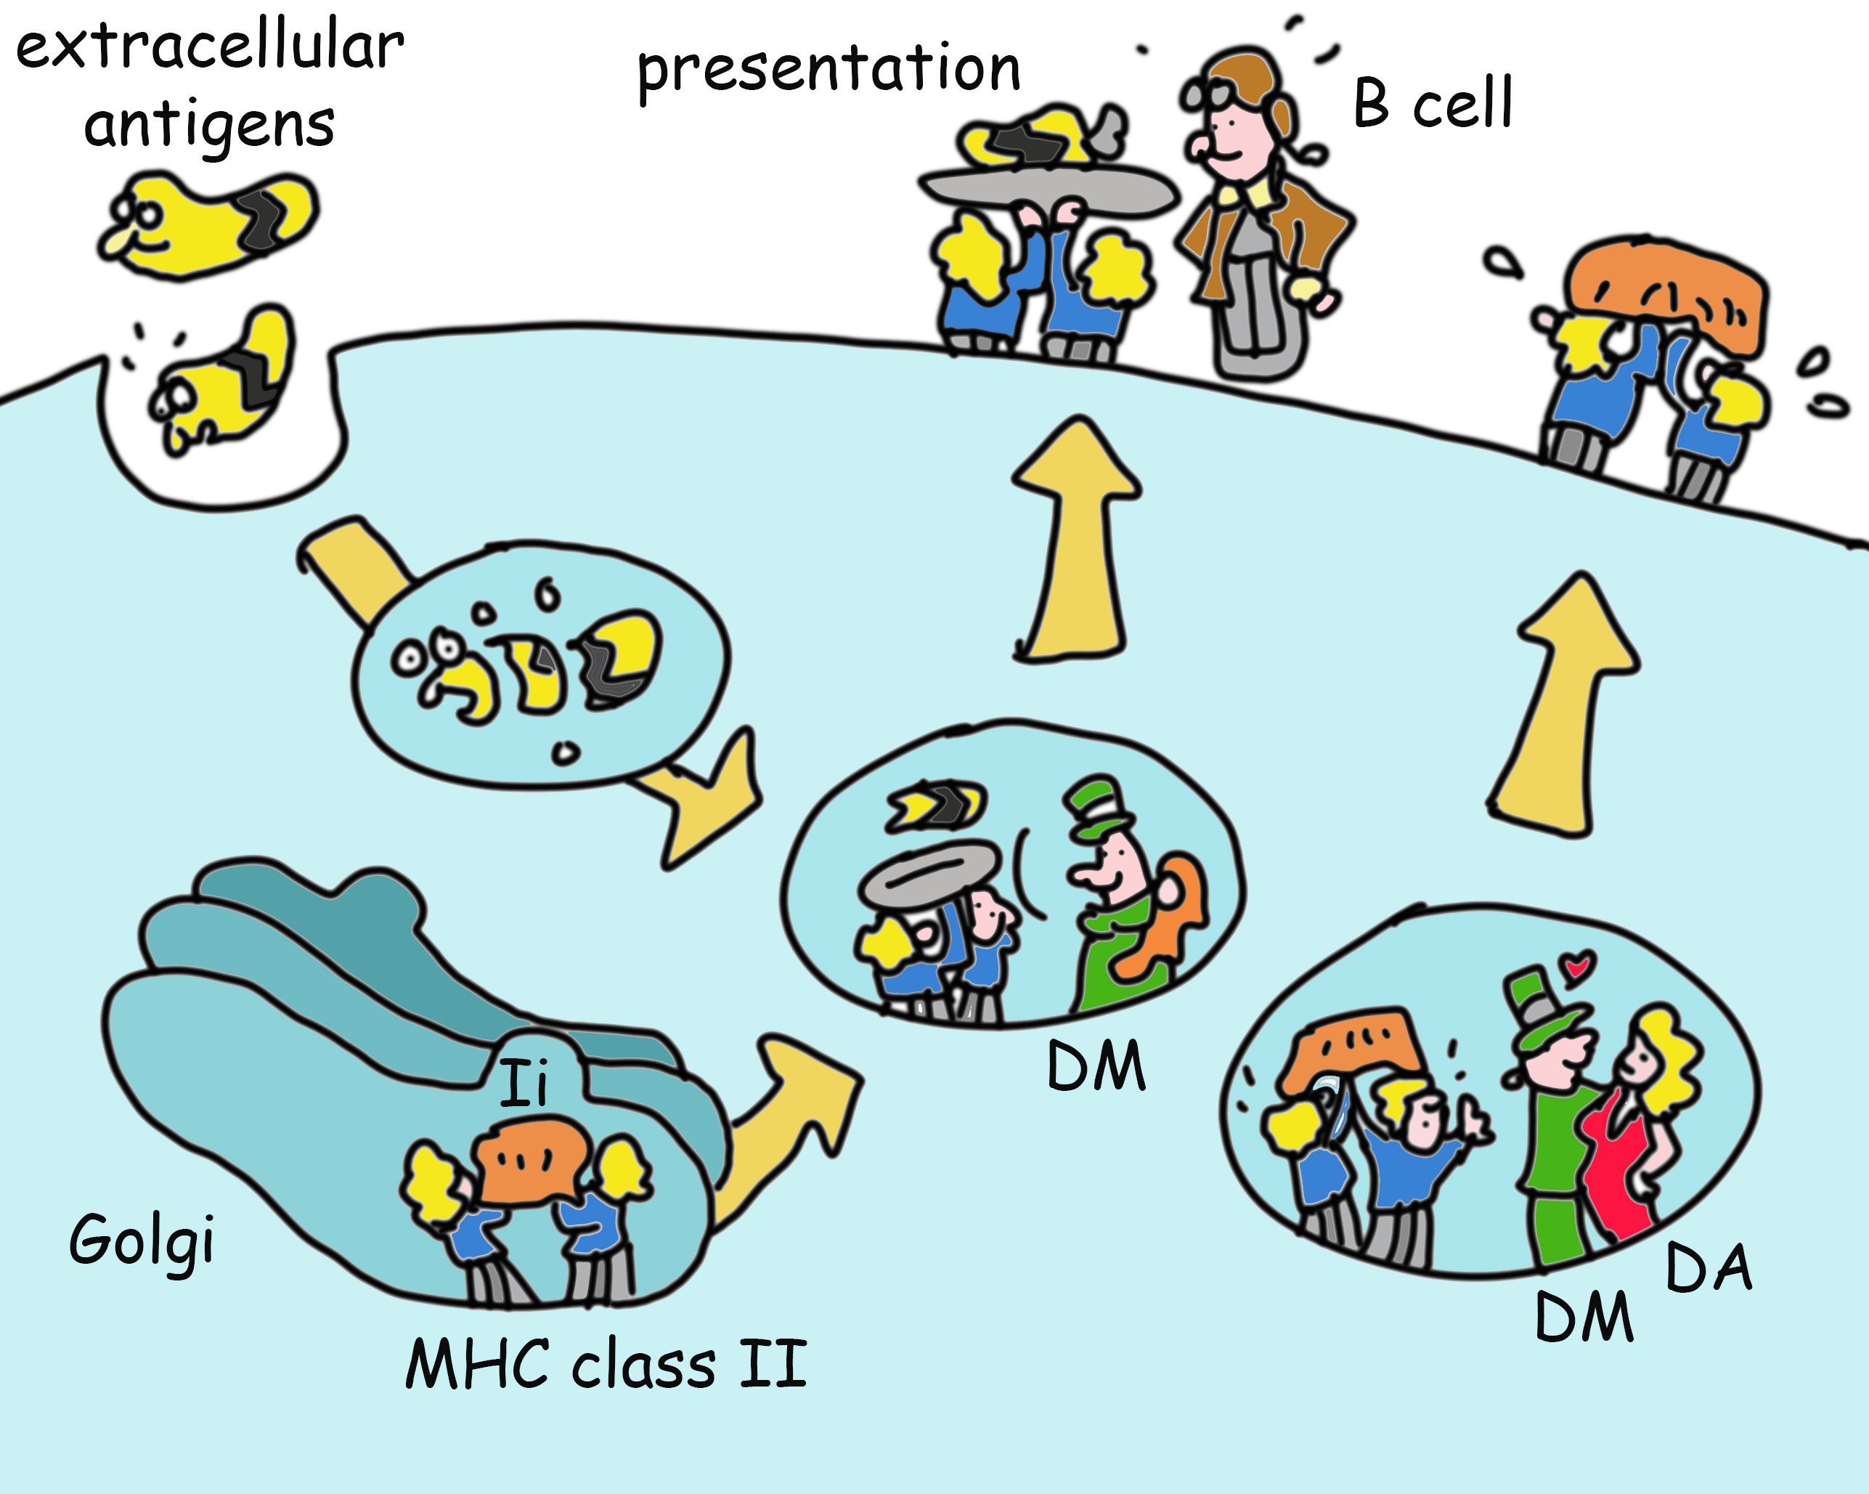
Slide 22
كيف يفعلون هذا؟ يتكون MHC class II في الشبكة الأندوبلازمية (مثل أي بروتين آخر يجب أن ينتقل إلى الغشاء الخارجي للخلية أو الجسيمات الحالة) حيث يربط بروتينًا (سلسلة ثابتة) يحاكي الببتيد ويرافق MHC class II إلى الجسيمات الحالة. هنا ، يتم إزالة السلسلة الثابتة واستبدالها بببتيد تم إنشاؤه بواسطة الإنزيمات الليزوزومية. يتم تحسين هذه العملية من خلال نوع آخر من جزيء معقد التوافق النسيجي الكبير (اي ال HLA-DM ، والذي يشبه معقد التوافق النسيجي الكبير من الفئة الثانية ، وفي بعض الخلايا يعمل بالتنسيق مع جزيء HLA-DO، وهو جزيء آخر يشبه الفئة الثانية. يكون التطور كسولًا ، عندما يكون لديه طورت وحدة عمل ، ستقوم ببساطة بنسخها وتعديلها للوظائف الجديدة). النتيجة الصافية لهذه الرقصة المعقدة هي توصيل جزيئات معقد التوافق النسيجي الكبير من الدرجة الثانية إلى سطح الخلية مع الببتيدات التي تمكن من تنشيط الخلايا التائية المساعدة.

Slide 24
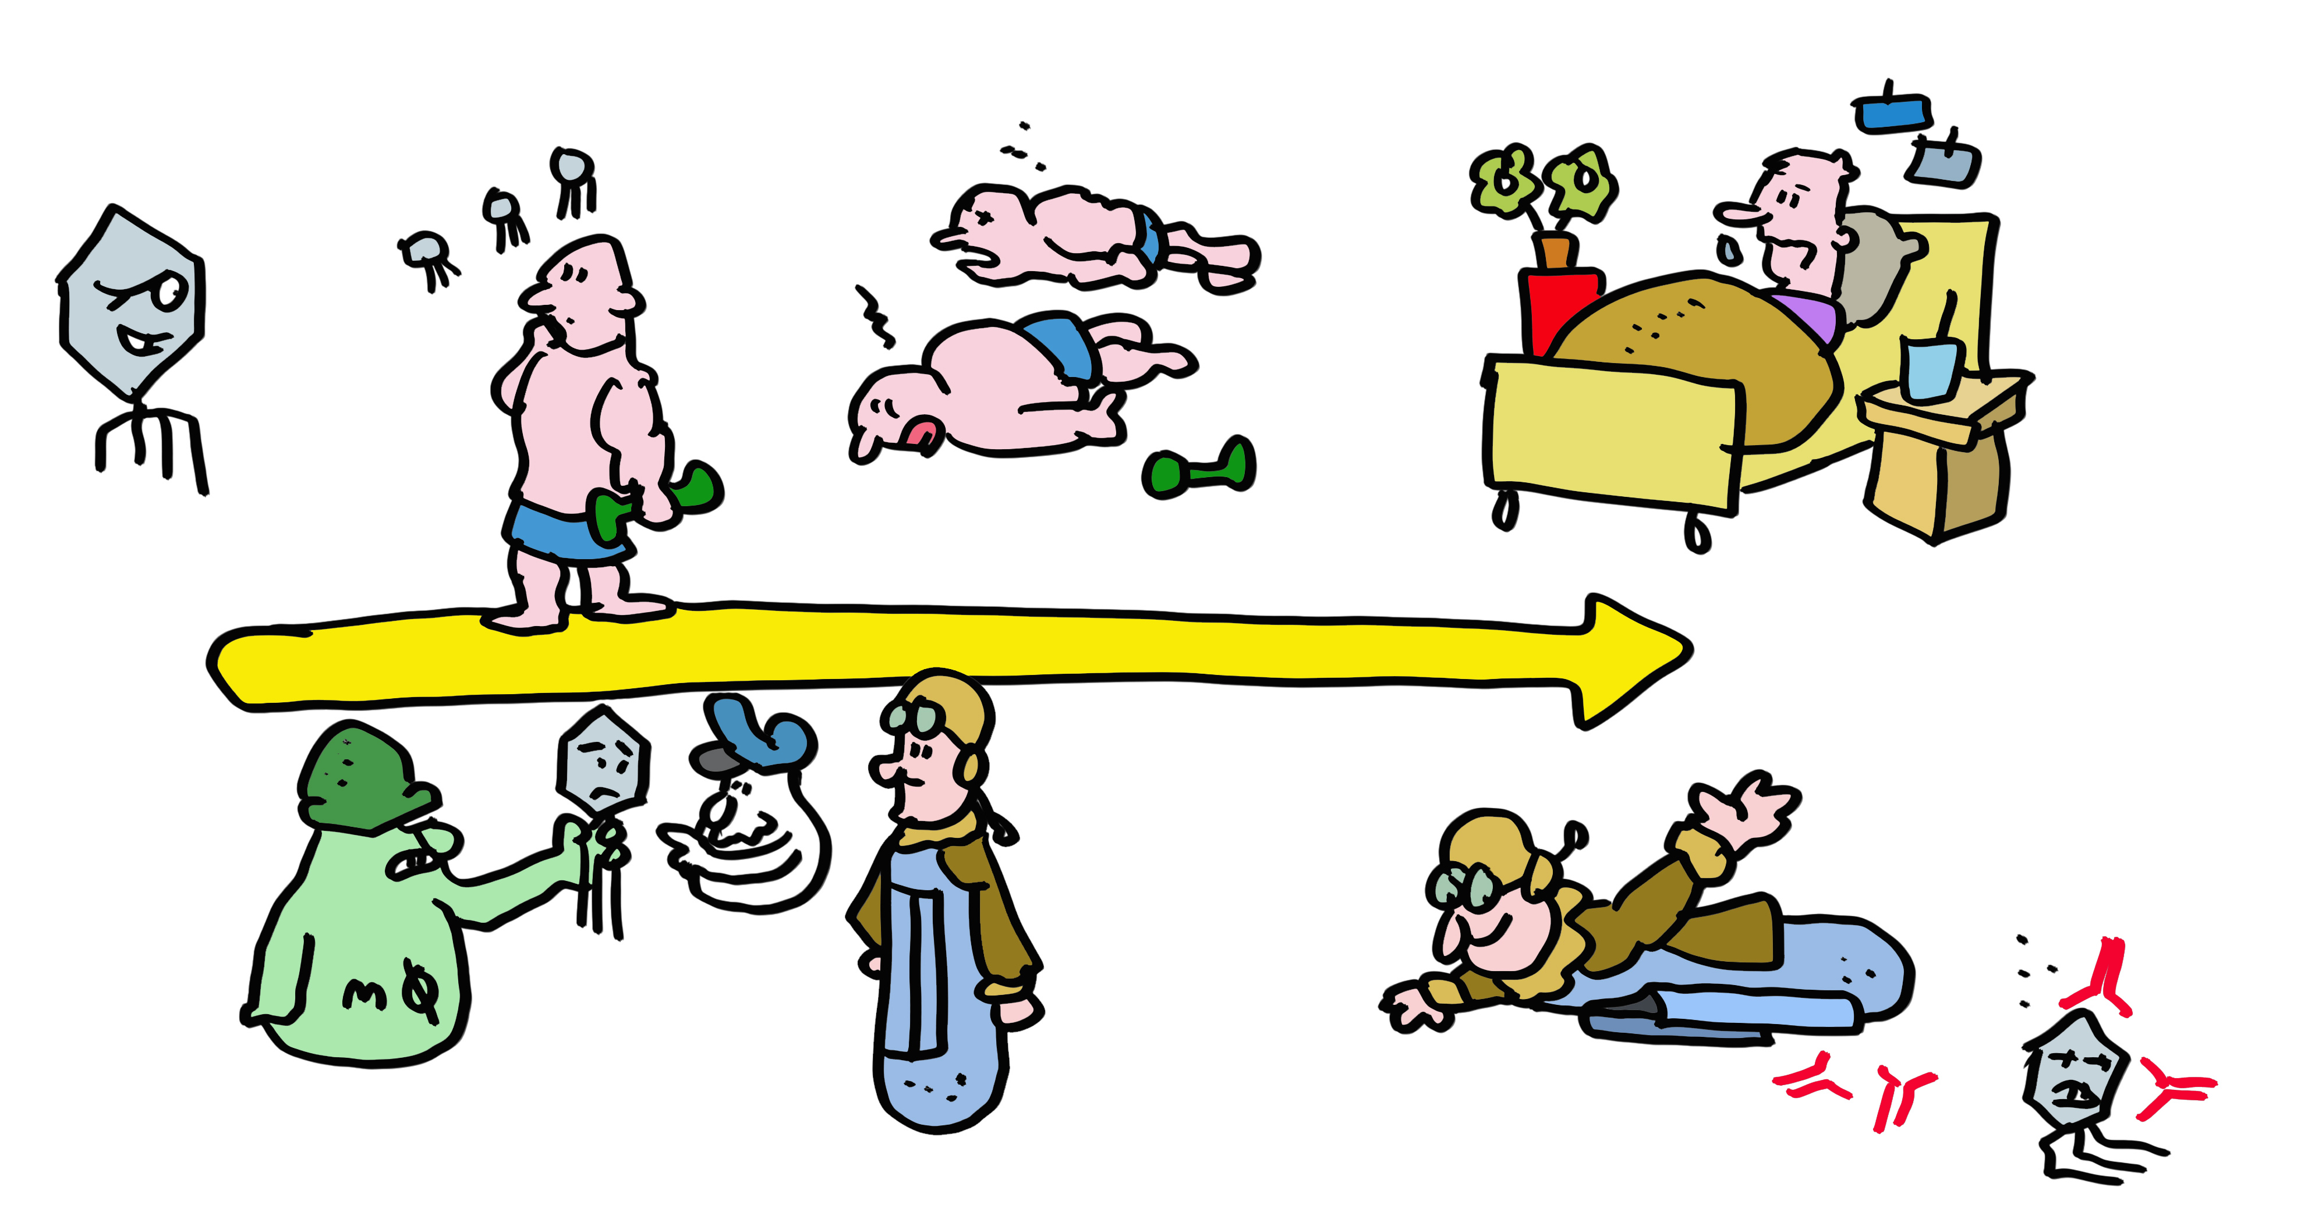
Slide 23
إن عملية التعرف على العوامل الممرضة بواسطة الجهاز المناعي معقدة ... ولكنها أيضًا بطيئة نسبيًا. في المرة الأولى التي تصادف فيها فيروسًا ، يستغرق الجهاز المناعي وقتًا لتكثيف الاستجابة المضادة للفيروسات. إذا لم تكن محظوظًا ، فقد يؤدي ذلك إلى المرض أو الوفاة من تكاثر الفيروس دون رادع. يهيئ التطعيم الجهاز المناعي للعدوى ، مما يمكّنه في بعض الحالات من منع العدوى تمامًا ، وبخلاف ذلك من الاستجابة بسرعة وفعالية أكبر ويقلل بشكل كبير من فرص الإصابة بالعدوى الشديدة.

Slide 25
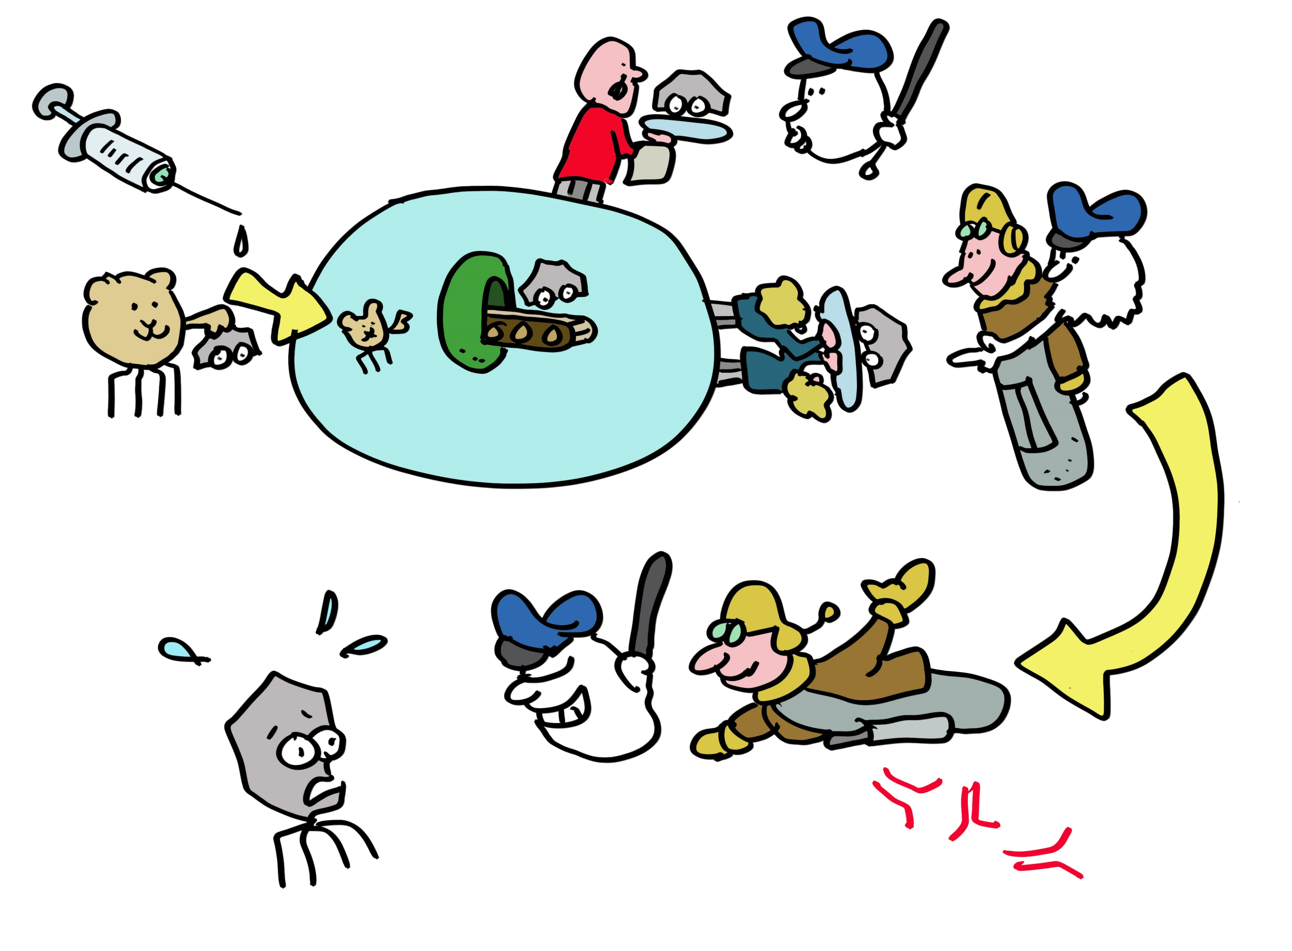
Slide 24
جزيئات معقد التوافق النسيجي الكبير من المشاركين المهمين في التطعيم. تستخدم جميع اللقاحات جزيئات معقد التوافق النسيجي الكبير من الفئة الثانية MHC class II لتحفيز الخلايا التائية المساعدة اللازمة لاستجابات الجسم المضاد وصنع البروتينات التي يتم توجيه استجابات الجسم المضاد ضدها. تستخدم لقاحات Adenovirus و mRNA أيضًا جزيئات MHC class I لتحفيز الخلايا التائية القاتلة. تستمر الخلايا التائية التي تُحدثها اللقاحات لسنوات عديدة ، وحتى عقود في بعض الحالات ، في حالة تأهب لعدوى جديدة بالفيروس الأصلي. لقد أنقذت اللقاحات أرواحًا أكثر بكثير من جميع التدخلات الطبية الأخرى مجتمعة. انشروا هذه الرسالة ، ليس المرض بل تطعيم!

Slide 26
Epilogue الخاتمة
لذا فإن جزيئات معقد التوافق النسيجي الكبير MHC تتحكم في العدوى وتنظم الاستجابات المناعية وتساعد الآن في علاج السرطان. هذا يستحق الجانب السلبي للمناعة الذاتية ورفض الزرع. وهذا هو السبب في أنك - تعيش في عالم مليء بمسببات الأمراض - نجت لتقرأ هذه القصة المصورة.

